Slide 1
复习纲要

Slide 2
考试说明
时间：12月16日9点-11点
地点：留意研管科通知
形式：闭卷
题型：选择、填空、简答、论述

Slide 3
第一章 概述

Slide 4
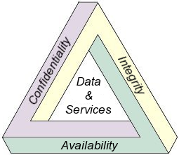
什么是信息安全？
信息安全的基本要求——信息安全基础三角形C.I.A.
机密性（Confidentiality）
防止未经授权使用信息
完整性（Integrity）
防止对信息的非法修改和破坏
可用性（Availability）
确保及时可靠地使用信息
其它安全问题
抗抵赖（不可否认）
真实性
可控
可审查

Slide 5
信息安全发展阶段
通信
（电报\电话）
COMSEC
通信安全
COMPUSEC
计算机安全
计算机
信息系统安全
INFOSEC
信息安全保障
网络空间安全/信息安全保障
网络
IA
CS/IA
网络化社会

Slide 6
信息安全问题产生根源
内忧外患
内因：信息系统复杂性
过程复杂
结构复杂
应用复杂
外因：威胁与破坏
人为，虎视眈眈
环境，恶劣

Slide 7
安全威胁分类
从威胁的来源看可分为
内部威胁和外部威胁 。
自然和人为两类。
从攻击者的行为上看可以分成
主动威胁和被动威胁
从威胁的动机上看分为
偶发性威胁与故意性威胁

Slide 8
安全体系结构(Security Architecture)
用于防御安全攻击的硬件或者软件方法，及方法构成的系统或整体解决方案
对信息和信息系统安全功能的抽象描述，从整体上定义信息及信息系统所提供的安全服务、安全机制及各种安全组件之间的关系和交互。

Slide 9
安全体系结构（续）
风险分析
策略是基础
安全策略设计
安全服务与安全机制设计
安全服务与安全机制的关系
安全服务部署

Slide 10
安全服务与机制
安全服务（Security Service）
安全防护措施，方法（功能），贴近目标、需求
安全机制（Security Mechanism）
安全服务的实施机制，贴近实现
安全需求与策略
信息
安全服务
攻击者
信息系统
安全机制

Slide 11
X.800规定的安全服务
认证（Authentication）
为通信过程中的实体和数据来源提供鉴别服务
访问控制（ Access Control）
保护受保护的资源不被非授权使用
机密性（Data Confidentiality）
保护数据不被非授权泄漏
完整性（Data Integrity）
确保接收方接收到的数据是发送方所发送的数据
不可抵赖性（Non-Repudiation，非否认）
防止通信中的任一实体否认它过去执行的某个操作或者行为
Notes:
See Table 1.4 for details of the 5 Security Service categories and the 14 specific services.

Slide 12
X.800规定的安全机制
加密（Encipherment）
为数据、通信业务流信息提供机密性，还为其他安全机制提供支撑
数字签名机制（digital signatures）
签名技术的数字化
访问控制机制（access controls）
保护受保护的资源不被非授权使用
数据完整性机制（data integrity）
指确保接收方接收到的数据是发送方所发送的数据
认证交换机制（authentication exchange）
在认证者和被认证者之间共享某些信息实现认证
业务填充机制（traffic padding）
发送额外数据掩盖正常通信流量特征，保护业务流机密性
路由控制（Routing Control）
控制路由过程进行安全保护
公正机制（Notarization）
利用可信第三方来实现安全功能

Slide 13
安全服务与安全机制的关系
安全服务是由安全机制来实现的
一种安全机制可以实现一种或者多种安全服务
一种安全服务可以由一种或者多种安全机制来实现

Slide 14
安全服务与安全机制的关系（续）
机制 服务 |  | 加密 | 数字签名 | 访问 控制 | 数据完整性 | 认证交换 | 业务流填充 | 路由控制 | 公证
认 证 | 对等实体认证 | √ | √ |  |  | √
 | 数据起源认证 | √ | √
访问控制 | 自主访问控制 |  |  | √
 | 强制访问控制 |  |  | √ |  |  |  | √
 | 基于角色的访问控制 |  |  | √
机 密 性 | 连接机密性 | √ |  |  |  |  |  | √
 | 无连接机密性 | √
 | 选择字段机密性 | √
 | 业务流机密性 | √ |  |  |  |  | √ | √
完 整 性 | 可恢复的连接完整性 | √ |  |  | √
 | 不可恢复的连接完整性 | √ |  |  | √
 | 选择字段的连接完整性 | √ |  |  | √
 | 无连接完整性 | √ | √ |  | √
 | 选择字段的无连接完整性 | √ | √ |  | √
非否认 | 数据起源的非否认 |  | √ |  | √ |  |  |  | √
 | 传递过程的非否认 |  | √ |  | √ |  |  |  | √

Slide 15
安全服务的部署
端到端
细粒度
安全服务多
应用层
传输层
网络层
数据链路层
物理层
应用层
传输层
网络层
数据链路层
物理层
网络层
数据链路层
物理层
粗粒度
安全服务少
链到链
以快递为例
端到端：类比用户视角，链到链：快递公司视角

Slide 16
TCP/IP协议模型安全服务的部署
服务 |  | TCP/IP协议层
 |  | 网络接口层 | 网络层 | 传输层 | 应用层
认 证 | 对等实体认证 |  | √ | √ | √
 | 数据起源认证 |  | √ | √ | √
访问控制 | 自主访问控制 |  | √ | √ | √
 | 强制访问控制 |  | √ | √ | √
机 密 性 | 连接机密性 | √ | √ | √ | √
 | 无连接机密性 | √ | √ | √ | √
 | 选择字段机密性 |  |  |  | √
 | 业务流机密性 | √
完 整 性 | 可恢复的连接完整性 |  |  | √ | √
 | 不可恢复的连接完整性 |  | √ | √ | √
 | 选择字段的连接完整性 |  |  |  | √
 | 无连接完整性 |  | √ | √ | √
 | 选择字段的无连接完整性 |  |  |  | √
非否认 | 数据起源的非否认 |  |  |  | √
 | 传递过程的非否认 |  |  |  | √

Slide 17
网络安全策略（模型）
基于安全体系结构的安全防护方法：
风险分析→制定策略→ 安全防护技术部署
依赖于正确的设置和完善的防御手段，并很大程度上针对固定的威胁和环境弱点。
静态：没有体现信息（网络）安全的攻防互动
网络安全策略（模型）标准化的过程和方法
PDR模型
P²DR模型
APPDRR模型
PDRR模型

Slide 18

P²DR安全模型
美国国际互联网安全系统公司（ISS）提出
Policy
Protection
Detection
Response

Slide 19
IA信息保障体系
核心思想：纵深防御战略（Defense in Depth）
多层次、纵深安全措施来保障用户信息及信息系统的安全。
人、技术和操作是三个主要核心因素。
技术层面划分成了四个技术框架焦点域：
本地计算环境：服务器、客户端、数据库等
网络和基础设施：局域、城域、广域网，路由、交换机等
区域边界：不同安全域交换的部门
支撑性基础设施：密钥管理基础设施（KMI）/公钥基础设施（PKI）和检测与响应基础设施

Slide 20
第二章
网络威胁与攻击

Slide 21
安全威胁分类
从信息流动的角度
中断、截取、修改、捏造
从威胁的来源看可分为
内部威胁和外部威胁 。
自然和人为两类。
从攻击者的行为上看可以分成
主动威胁和被动威胁
从威胁的动机上看分为
偶发性威胁与故意性威胁

Slide 22
攻击环节
天时地利人和
时间
地点
人物
手段
目标

Slide 23
攻击的过程
踩点
收集信息
定位
分析目标
入侵
实施攻击
留后门
方便再来
抹去痕迹
消灭犯罪证据
23

Slide 24
攻击的一般过程及目的、内容
预攻击
攻击
攻击后
目的：
收集信息，攻击决策
目的：
实施攻击，获得系统一定权限
目的：
消除痕迹，长期维持一定权限
内容：
获得域名及IP分布
获得拓扑及OS等
获得端口和服务
获得应用系统情况
跟踪新漏洞发布
内容：
获得远程权限
进入远程系统
提升本地权限
进一步扩展权限
进行实质性操作
内容：
植入后门木马
删除日志
修补明显的漏洞
进一步渗透扩展
目标导向
漏洞导向
Notes:
Yiban9-13 erban

Slide 25
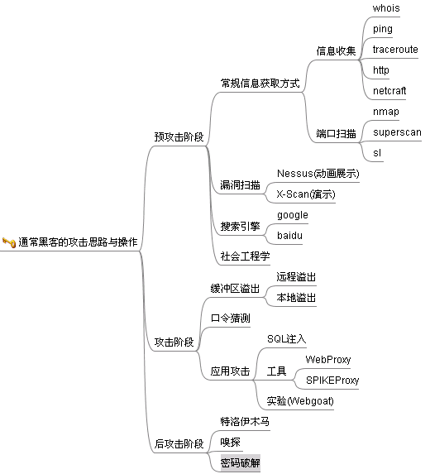
黑客攻击策略步骤

Slide 26
网络扫描器
自动检测远程或本地系统安全性弱点（漏洞）的程序。
目标可以是工作站、服务器、交换机、数据库应用等各种对象。
安全评估工具
系统管理员保障系统安全的有效工具
网络漏洞扫描器
网络入侵者收集信息的重要手段

Slide 27
网络扫描器的主要功能
扫描目标主机识别其工作状态（开/关机）
识别目标主机端口的状态（监听/关闭）
识别目标主机系统及服务程序的类型和版本
根据已知漏洞信息，分析系统脆弱点
生成扫描结果报告

Slide 28
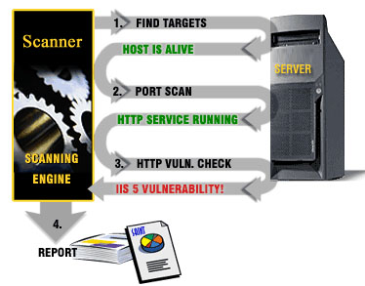
扫描器的基本工作原理

Slide 29
主机扫描技术－传统技术
目的：
确定在目标网络上的主机是否可达
常用的传统扫描手段有：
ICMP Echo扫描
ICMP Sweep扫描
Broadcast ICMP扫描
Non-Echo ICMP扫描
Notes:
使用ICMP ECHO轮询多个主机称为ICMP SWEEP(或者Ping Sweep).

Slide 30
主机扫描技术－高级技术
防火墙和网络过滤设备常导致传统的探测手段变得无效。
如简单拦截、过滤ICMP报文
利用ICMP协议提供网络间传送错误信息的手段：
异常IP包头
在IP头中设置无效的字段值
错误的数据分片
通过超长包探测内部路由器
反向映射探测
利用防火墙等的方向性，易出难进
传统扫描，由外向内
高级扫描，由内向外

Slide 31
端口扫描
端口是通信通道，也是潜在的入侵通道。
通过端口扫描确定主机开放的端口，不同的端口对应运行着的不同的网络服务
思想：向指定端口发送消息，观察有无应答及应答类型，判断端口是否开放及服务情况

Slide 32
端口扫描类型
主要包括以下三类：
开放扫描（TCP Connect 扫描）
半开放扫描（ TCP SYN 扫描）
隐蔽扫描（TCP FIN 扫描、分段扫描）
大部分基于TCP连接的握手与挥手

Slide 33
端口扫描策略
随机端口扫描
慢扫描
碎片扫描
欺骗扫描
协同扫描
33

Slide 34
操作系统识别
许多漏洞是系统相关的，且往往与相应的版本对应。
主要技术：
主动协议栈指纹识别
被动协议栈指纹识别

Slide 35
主动协议栈指纹识别
向目标主机发送特定的IP包，并检查其响应，
依据其响应的不同判别操作系统的类型和版本。
常用的手段：
# TCP顺序检测
# SYN包（包含若干TCP选项），针对开放端口
# NULL包（包含若干TCP选项），针对开放端口
# SYN|FIN|URG|PSH（包含若干TCP选项），针对开放端口
# ACK（包含若干TCP选项），针对开放端口
# SYN（包含若干TCP选项），针对封闭端口
# ACK（包含若干TCP选项），针对封闭端口
# SYN|FIN|URG|PSH（包含若干TCP选项），针对封闭端口
# UDP包，针对封闭端口
Notes:
利用FIN探测
利用TCP ISN采样
使用TCP的初始化窗口
ICMP消息抑制机制
ICMP错误引用机制
ToS字段的设置
DF位的设置
ICMP错误信息回显完整性
TCP选项
ACK值

Slide 36
被动协议栈指纹识别
被动监测网络通信确定操作系统。
不同操作系统对4个IP参数有不同默认设置：
TTL：time to live
DF：Don't Fragment
TOS：type of service
窗口大小（TCP滑动窗口）
缺点：可靠性比主动协议栈识别差

Slide 37
漏洞扫描
根据目标主机开放的应用和服务来扫描和判断是否存在或可能存在某些漏洞
意义
进行网络安全评估
为网络系统的加固提供依据
被网络攻击者加以利用来获取重要的数据信息
信息系统安全性不在于是否采用了最新的加密算法或最先进的设备，而是由系统本身脆弱性，即漏洞决定。只要漏洞被发现，系统就有可能成为网络攻击的牺牲品。
信息安全的
“木桶理论”
37

Slide 38
漏洞扫描方法
漏洞库匹配方法
模拟黑客攻击手法
漏洞扫描工具

Slide 39
网络监听（Sniffer）
监视网络的流量、状态、数据等信息，分析数据包，获得有价值的信息。
口令、帐号
机密或敏感数据、信息（如e-mail内容）
流量信息：窥探低级的协议信息
双刃剑
管理工具：实时观测分析数据包，从而进行网络故障定位
信息收集工具：攻击者们常用的收集信息工具

Slide 40
Sniffer网络环境
共享式网络
用HUB连接网络
广播：通过网络的所有数据包发往每一个主机
交换式网络
通过交换机连接网络
交换机构造“MAC地址-端口”映射表
发送包的时候，只发到特定的端口上

Slide 41
共享式网络监听原理
网卡工作在数据链路层
以帧为单位进行传输
帧头含目的MAC地址和源MAC地址
普通模式：
网卡只接收以自己MAC地址为目的数据包，并将其传递给操作系统。
“混杂”模式：
网卡将所有经过的数据包都传递给操作系统。

Slide 42
交换式网络监听原理
正常模式：
交换机按MAC-端口映射表转发帧
广播广播帧
广播帧目的MAC在交换表中查不到的帧
网络监听：须使不应到达的数据包到达本地
利用交换机的镜像功能
交换机毒化攻击
利用ARP欺骗

Slide 43
交换机毒化攻击
交换表空间有限，新“MAC地址—端口”映射会替换旧表项。
毒化攻击
攻击者发送大量具有不同伪造源MAC地址的帧，交换机自学习，将伪造“MAC地址—端口”映射填充整个交换机表
毒化后
伪造的MAC地址—端口”表项无效
交换机完全退化为广播模式，攻击者达到窃听数据的目的。
Notes:
交换机表的每个表项包括三个字段：节点的MAC地址；该MAC地址对应的端口；该表项在表中的时间。交换机通过自学习功能来建立交换机表，即通过观察帧的源MAC地址和到达端口来建立MAC地址和端口的映射关系。

Slide 44
ARP工作过程
数据包发送过程
1）发IP包时，发送方判断目标是否在同一网段（IP addr &network mask）（局域网内还是外）
2）同一网段（局域网）：
a. 检查ARP缓存，是否有<目的IP、MAC>表项，有直接发送
b. 无，广播ARP Request<谁IP跟目的IP相同，报告位置（MAC）>
c. 目的IP主机收到Request，回应ARP Reply（包含自己MAC地址），更新自己ARP表，添加或更新发送方的ARP表项<ip,mac>
d. 发送方接收Reply，获取目标MAC发送，并添加ARP表项，否则传输失败（找不到目的主机）
3）不同网段，发送给网关，同样查找网关MAC
ARP动态刷新：
所有收到ARP Reply的主机都更新自己的ARP缓存
Eg，会议室索要别人电话

Slide 45
ARP协议存在的问题
广播请求
Request（广播），全部接收者更新或添加关于发送者的arp表项
发送错误的ARP请求，错误的<发送方IP, MAC>，污染大家的arp缓存
单播应答：无状态
无问自答：主动的ARP应答会被视为有效信息而接收
张冠李戴：发送错误的ARP应答，错误的<接收者IP, MAC>

Slide 46
ARP欺骗问题的原因：
设计之时没有考虑安全问题
任何计算机都可以发送虚假的ARP数据包
无状态性
reply和request之间没有关系
主机无论是否发送过ARP请求，都会在收到ARP响应时刷新自己ARP缓存
ARP缓存定时更新，给攻击者以可乘之机。

Slide 47
IP、TCP协议的安全威胁
针对基于 IP 地址认证的网络服务
假冒可信的IP 地址而非法访问计算机资源
利用IP欺骗发动拒绝服务
避免被追踪而受到惩罚，构造针对同一目的 IP 地址的 IP 分组，而源 IP 地址为随机的IP地址
IP欺骗
拒绝服务攻击

Slide 48
IP欺骗
伪装成目标主机与其他计算机通信，达到：
隐藏自己IP，防止被跟踪或记录
通过以IP地址作为授权依据的认证
穿越防火墙
利用IP协议的缺陷——不对源IP进行验证
类比快递，有些要求寄送方身份认证
形式
单向：不考虑回传数据包
双向：要求看到回传数据包
高级：TCP会话劫持

Slide 49
IP欺骗对策
主机保护
防止自己机器被利用实施IP欺骗
物理防护、登录口令
权限控制，不允许修改配置信息
防止自己机器成为假冒对象：无能为力
网络防护
路由器上设置欺骗过滤
入口过滤，外来包带有内部IP
出口过滤，内部包带有外部IP
禁止源路由

Slide 50
实施会话劫持的一般性过程
发现目标
探查远程机器的ISN(初始序列号)规律
等待或者监听会话
最好在流量高峰期间进行，不容易被发现，而且可以有比较多可供选择的会话
猜测序列号
使被劫持方下线
ACK风暴，拒绝服务
接管会话
如果在同一个子网中，则可以收到响应，否则要猜测服务器的动作

Slide 51
拒绝服务(Denial of Service)
攻击者通过某种手段，导致目标机器或网络停止向合法用户提供正常服务或资源访问。
利用网络协议漏洞或其他系统及应用软件的漏洞
耗尽被攻击的计算机或网络的资源，使其无法正常提供服务，直至系统停止响应甚至崩溃。
DoS：攻击可用性
目的：
破坏组织正常运行
使服务器崩溃
使网络功能失效
使某个服务器瘫痪，以方便黑客冒充；
强制服务器重启，以便于黑客启动木马程序。

Slide 52
DOS的基本模式
(1) 资源耗尽型

Slide 53
DOS的基本模式 ——(1) 资源耗尽型
消耗网络带宽。
有意制造大量的数据报或传输大量文件以占用有限的网络带宽，致使合法用户无法正常使用网络资源。
消耗磁盘空间。
利用磁盘空间的有限性或存储空间大小控制的缺陷，短时间内制造大量的垃圾信息，使系统或用户因没有磁盘空间而停止工作。
消耗CPU和内存资源。
操作系统中CPU和内存资源由若干进程共用，攻击者利用系统存在的缺陷，过度使用CPU和内存资源，导致系统服务性能下降甚至造成系统崩溃。
UNIX系统中，下面的C程序可消耗CPU资源和内存资源的攻击。
main()
{
fork();
main();
}
Notes:
程序分歧fork() fork()会产生一个与父程序相同的子程序，唯一不同之处在於其process id(pid)。 如果我们要撰写守护神程序，或是例如网路伺服器，需要多个行程来同时提供多个连线，可以利用fork()来产生多个相同的行程。

Slide 54
DOS的基本模式
(2) 配置修改型
改变路由信息，造成不能访问网络；
修改 Windows NT注册表；
修改UNIX系统的各种配置文件，如/etc目录下的各种文件。
Notes:
计算机系统配置不当可能造成系统运行不正常，甚至根本不能运行。攻击者通过改变或者破坏系统的配置信息，阻止其他合法用户使用计算机网络提供的服务。
沙9-19

Slide 55
DOS的基本模式
(3) 基于系统缺陷型
利用目标系统和通信协议漏洞
如一些系统出于安全考虑，限制用户试探口令次数和注册等待时间。当用户口令输入次数，或注册等待时间超过设定阈值，系统就会停止该用户的使用权。
攻击者有意输错口令导致系统锁定用户帐号，致使该用户得不到应有的服务。
(4) 物理实体破坏型
通过破坏或改变网络部件实现拒绝服务攻击
攻击目标包括：计算机、路由器、网络配线室、网络主干段、电源、冷却设备。

Slide 56
拒绝服务攻击的本质
资源对抗：
攻击者使用攻击机的资源（时间、计算能力、网络带宽等）消耗受害者的资源
简单DOS攻击：
使用攻击者单机资源
反射攻击：
使用反射服务器的资源进行攻击
反射服务：网络中能对服务或查询等请求进行应答的服务器
分布式拒绝服务攻击：
控制网络中的傀儡主机，僵尸网络，使用其资源进行攻击

Slide 57
SYN Flood（IP欺骗）
就是让你白等
为何还没回应
？？
伪造地址进行SYN请求
SYN （我可以连接吗？）
ACK （可以）/SYN（请确认！）
回复5次，第一次等待3秒，重新回复后等待时间翻倍，回复5次，共等待98秒
攻击者
不能建立正常的连接
半连接
受害者
分配资源维持半连接
Notes:
清-3-2

Slide 58
SYN Flood(大量请求)
这么多需要处理？
SYN
SYN
SYN
.
SYN
.
.
SYN/ACK
SYN/ACK
SYN/ACK
SYN/ACK
攻击者
正常tcp connect
正常用户
不能建立正常的连接
受害者

Slide 59
DoS防御策略
对于网络
路由器和防火墙配置得当，可以减少受DoS攻击的危险
入侵检测系统，检测异常行为
对于系统
升级系统内核，打上必要的补丁，特别是一些简单的DoS攻击，例如land、teardrop、smurf等
关掉不必要的服务和网络组件
如果有配额功能的话，正确地设置这些配额
监视系统的运行，避免降低到基线以下
检测系统配置信息的变化情况
保证物理安全
建立备份和恢复机制

Slide 60
DDOS定义
入侵并控制若干存在安全漏洞的计算机（作为傀儡或肉鸡）联合起来作为攻击平台——僵尸网络
借助客户/服务器技术
通过主控程序与代理程序通讯，发送攻击指令，操纵傀儡主机同时对一个或多个目标发动DoS攻击。
主控程序能在几秒钟内激活成百上千个代理程序的运行。成倍地提高拒绝服务攻击的威力。

Slide 61
DDOS攻击过程
两个步骤：
发展团队-攻占代理主机
协同攻击-向目标发起攻击
具体步骤：
探测扫描大量主机以寻找可入侵主机；
入侵有安全漏洞的主机并获取控制权；
安装攻击所用的客户进程或守护进程；
向客户进程发出命令，操纵代理主机进行协同入侵。

Slide 62
DDoS的防范——技术方面
本地防御
分布式集群+负载均衡：在每个节点服务器配置多个IP地址，每个节点能承受不低于10G的DDOS攻击，如一个节点受攻击无法提供服务，系统自动切换另一个节点。
异常流量清洗：DDOS硬件防火墙清洗异常流量，通过数据包规则、数据流指纹检测、及数据包内容定制过滤判断流量是否正常，单台负载每秒可防御800-927万个syn攻击包。
高防智能DNS解析：智能根据用户的上网路线将DNS解析请求解析到用户所属网络的服务器。宕机检测，随时将瘫痪服务器IP智能更换成正常服务器IP
云清洗服务
在云端实时检测和缓解DDoS 攻击可以确保恶意流量远离您的网络，同时允许合法用户继续使用您的网站和服务
Notes:
异常流量的清洗过滤：
通过DDOS硬件防火墙对异常流量的清洗过滤，通过数据包的规则过滤、数据流指纹检测过滤、及数据包内容定制过滤等顶尖技术能准确判断外来访问流量是否正常，进一步将异常流量禁止过滤。单台负载每秒可防御800-927万个syn攻击包。
分布式集群防御：
这是目前网络安全界防御大规模DDOS攻击的最有效办法。分布式集群防御的特点是在每个节点服务器配置多个IP地址，并且每个节点能承受不低于10G的DDOS攻击，如一个节点受攻击无法提供服务，系统将会根据优先级设置自动切换另一个节点，并将攻击者的数据包全部返回发送点，使攻击源成为瘫痪状态，从更为深度的安全防护角度去影响企业的安全执行决策。
高防智能DNS解析：
高智能DNS解析系统与DDOS防御系统的完美结合，为企业提供对抗新兴安全威胁的超级检测功能。它颠覆了传统一个域名对应一个镜像的做法，智能根据用户的上网路线将DNS解析请求解析到用户所属网络的服务器。同时智能DNS解析系统还有宕机检测功能，随时可将瘫痪的服务器IP智能更换成正常服务器IP，为企业的网络保持一个永不宕机的服务状态。

Slide 63
DDoS的防范——管理方面
到目前为止，DDoS攻击防御比较困难
利用TCP/IP协议漏洞，攻击特征不明显，eg,利用IP欺骗，TCP全连接攻击
流量汇聚，近身防御无效
最有效的防御
网络出口禁IP欺骗
无驱动力
各司其职协调防御（建立纵深体系）：
企业网管理员
ISP、ICP管理员
骨干网络运营商

Slide 64
应用层 DDOS
用真实IP与目标完成 TCP三次握手，建立连接，向目标服务器提交大量服务请求，使其处理不过来，从而瘫痪，拒绝为正常用户服务。
最主要技术：实现对服务器资源的有效消耗
提交较长请求消耗服务器缓冲区, 使大量合法请求无法进入缓冲区而被丢弃，如伪造较长URL请求
下载大文件，导致对磁盘的频繁访问。
请求较大文件, 如较大图片和页面，有效消耗网卡计算能力和下行链路带宽。
提交大计算开销请求-以小博大
包括计算复杂性高的操作, 如加解密计算；
或者复杂数据库操作, 如某个属性的最大值查询。有效消耗CPU 或数据库服务器的计算能力。如通过程序写大量POST包，提交给服务器，查询数据库。
Notes:
CC 攻击：Challenge Collapasar（Collapasar 是绿盟的反 DDOS 设备，能有效地清洗 SYN Flood 等有害流量），CC 攻击的原理就是对一些消耗资源（查询数据库、读写硬盘文件等）较大的应用页面不断发起正常的请求，以此达到消耗服务资源的目的。
应用层 DDOS 攻击的一种实现方式：在黑客入侵了一个流量很大的网站后，通过篡改页面，将巨大的用户流量分流到目标网站。比如在大流量网站上插入如下代码：
<iframe src="http://targetSite" height=0 width=0></iframe>
一些优化服务器性能的方法能够缓解应用层 DDOS 攻击（提升服务能力、资源容量）。常用的防御措施是在应用中限制每个“客户端” 做请求频率的限制（基于 IP、Cookie 确定客户端，攻击者可以使用代理服务器发起攻击突破该限制）。
资源耗尽攻击
Slowloris 攻击：以极低的速度往服务器发送 HTTP 请求。由于 Web Server 对于并发的连接数都有一定的上限，因此若恶意地占用这些连接不释放，那么 Web Server 的所有连接都将被恶意连接占用，从而无法接受新的请求，导致拒绝服务。
HTTP POST DOS：在发送 HTTP POST 包时，指定一个非常大的 Content-Length 值，然后以很低的速度发包，比如 10~100s 发送一个字节，保持住这个连接不断开。当客户端连接数多了以后，占用住了 Web Server 的所有可用连接，从而导致 DOS。
Server Limit DOS：Web Server 对 HTTP 包头的长度有限制，如果客户端发送的 HTTP 包头超过限制，服务器将返回 4xx 错误。攻击者可以通过 XSS 往客户端写入一个超长的 Cookie，则用户在清空 Cookie 前将无法再访问该 Cookie 所在域的任何页面（Cookie 是存放在 HTTP 包头里发送的）。防御：可以将 Apache 的配置参数 LimitRequestFieldSize 设置为 0 （大小不限制）。
正则表达式引发的 DOS 攻击——ReDOS
正则表达式是基于 NFA 的一个状态机，每个状态和输入符号都可能有许多不同的下一个状态。正则解析引擎将遍历所有可能的路径直到最后。由于每个状态都有若干个“下一个状态”，因此决策算法将逐个尝试每种情况，直到匹配到一个路径。如果正则表达式编写不当，将引起解析过程变复杂，消耗计算资源。

Slide 65
应用层 DDOS防御
在网络层行为表现正常，能够有效逃避网络层级的检测和过滤。
主要防御方式
应用代码性能优化
合理使用memcache
及时地释放资源
网络架构优化
善于利用负载均衡分流
对抗手段
限制每个“客户端” 做请求频率的限制（基于 IP、Cookie 确定客户端），攻击者可以使用代理服务器发起攻击突破该限制。
Notes:
防御应用层 DDOS
人机识别（验证码）是应用层防御 DDOS 的好物，只是会影响用户的体验。
在 Apache 的配置中，有些参数可以缓解 DDOS，比如调小 Timeout、KeepAlive Timeout 值，增加 MaxClients 值（可能影响正常业务）。Apache 提供的模块接口可以扩展 Apache、设计防御措施，比如 mod_qos（限制单个 IP 地址的访问频率），mod_evasive。
Yahoo 的 Detecting system abuse。

Slide 66
缓冲区溢出及基本概念
过去十多年最大的安全隐患，大部分网络蠕虫都是利用缓冲区溢出进行攻击、传播。
缓冲区：
程序用于保存用户输入数据、临时数据的内存空间
局部变量，保存在（堆）栈中
预先分配，后存取
缓冲区溢出
输入数据长度超出缓冲区预设大小，而程序不检查
超出数据覆盖程序为其它数据分配的内存空间
安全意识，假设数据长度与存储空间相匹配
历史遗留，压缩程序代码空间

Slide 67
缓冲区溢出攻击
利用目标程序的缓冲区溢出漏洞，向缓冲区写超其长度的内容，造成缓冲区溢出
1. 破坏程序的堆栈
超出部分写入（覆盖）其他缓冲区，
数据、下一条指令指针，函数返回地址或是其他程序输出内容，
2. 使程序转而执行其它指令
目标系统指令
恶意代码shellcode：通过缓冲区溢出注入

Slide 68
缓冲区溢出攻击危害性
在UNIX平台上可获得一个交互式的shell
在Windows平台上可上载并执行任何的代码
溢出漏洞发掘需较高技巧和知识背景
一旦有人编写出溢出代码，则用起来非常简单
与其他的攻击类型相比，缓冲区溢出攻击
不需要太多的先决条件
杀伤力很强
技术性强
穿透防火墙

Slide 69
缓冲区溢出攻击的内存模型
操作系统给每个进程分配独立虚拟地址空间
编译后C程序运行时，内存空间：
代码区、数据区和堆栈区。
CS：程序机器码和只读数据。
DS：程序静态数据。
SS：动态数据。
堆和堆栈都可以被利用来进行溢出
CS→
代码段
DS→
数据段
SS→
堆栈段

Slide 70
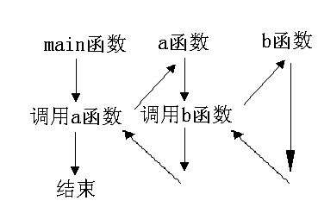
函数调用时堆栈状况
PC(EIP寄存器)指针指引程序执行，执行一条代码后+1执行下一条代码。
函数调用时PC跳转进入函数代码执行，函数返回后返回主调函数继续执行
需要记录程序中一系列函数返回地址
顺序
调用（记录）a，b
返回（使用）b，a
与堆栈filo吻合
调用时记录，压栈
返回时使用，弹栈
Notes:
栈帧也叫过程活动记录，是编译器用来实现过程/函数调用的一种数据结构。
从逻辑上讲，栈帧就是一个函数执行的环境：函数参数、函数的局部变量、函数执行完后返回到哪里等等。

Slide 71
函数调用时堆栈状况
使用堆栈记录函数返回地址及函数执行环境——函数过程活动记录
栈帧：参数、返回地址、局部变量
每次函数调用产生对应栈帧
……
低端
局部变量
←栈顶
堆栈基址
函数返回地址
高端
函数参数
←栈底
……
Notes:
栈帧也叫过程活动记录，是编译器用来实现过程/函数调用的一种数据结构。
从逻辑上讲，栈帧就是一个函数执行的环境：函数参数、函数的局部变量、函数执行完后返回到哪里等等。

Slide 72
栈溢出攻击的原理
函数调用时，Call指令将返回地址（Call指令下一条指令地址）压栈，生成栈帧。
函数返回时，Ret指令会把压栈的返回地址弹给EIP（指令寄存器），释放栈帧
栈溢出攻击的原理
缓冲区溢出修改栈中返回地址，使其指向Shellcode
函数返回，EIP取篡改后的返回地址，并执行Shellcode
挑战
1、准确定位函数返回地址
2、篡改返回地址指向Shellcode
……
低端
局部变量
←栈顶
堆栈基址
攻击瞄准器
函数返回地址
高端
函数参数
←栈底
……

Slide 73
缓冲区溢出攻击 步骤
攻击代码安排（代码植入）：
在存在漏洞的某些存储结构（缓冲区）中安排适当的攻击代码shellcode
流程控制：
改写程序执行流程，转移到攻击代码
一步完成代码植入和流程控制

Slide 74
攻击代码安排
植入法
将攻击代码写入某个缓冲区
利用已存在的代码
执行exec（’bin/sh’）
查找代码Exec(arg)，并修改参数arg为‘bin/sh’

Slide 75
控制流程转移方法
激活记录
溢出缓冲区，用攻击代码地址覆盖函数返回地址
函数指针
函数指针可定位任何地址空间，并执行
溢出在函数指针附近的缓冲区，修改函数指针的地址
长跳转缓冲区
C语言中的检验/恢复系统，利用setjmp结合longjmp进行程序异常处理，
溢出buffer，利用longjmp（buffer）进行程序跳转

Slide 76
防范缓冲区溢出攻击
防止缓冲区溢出
采用安全C语言库函数最新版本
strcpy()——》strncpy(),
printf()——》sprintf()等
程序员检查数组与指针等越界代码
允许溢出但不允许改变控制流
禁止未经授权控制流的改变
允许改变控制流但禁止敏感代码执行
禁止攻击代码执行
如禁止诸如exec()等系统调用函数的非法使用，
Unix中，程序使用系统调用函数时，返回地址保存在系统内核堆栈，而不是普通堆栈。
检查系统调用的地址是否来自系统内核堆栈就可知道它是否合法。
高版本Linux已启用数据执行保护和地址随机化安全特性防止这种初级的利用方法。

Slide 77
恶意代码的分类
病毒：
能自我传播、需用户干预触发执行的破坏性程序或代码。
如CIH、爱虫、新欢乐时光、求职信、恶鹰、rose…
蠕虫：
能自我传播、不需用户干预即可触发执行的破坏性程序或代码。
如红色代码、SQL蠕虫王、冲击波、震荡波、极速波…
特洛伊木马：
看起来具有正常功能，但实际上隐藏着很多用户不希望功能的程序。
通常由控制端和被控制端两端组成。
如冰河、网络神偷、灰鸽子……

Slide 78
恶意代码的分类（续）
后门：
指那些绕过安全性控制而获取对程序或系统访问权的程序方法。
如Bits、WinEggDrop、Tini…
RootKit：
在安装目标上隐藏自身及指定的文件、进程和网络链接等信息，使攻击者获得访问权。
如RootKit、Hkdef、ByShell…
拒绝服务程序，黑客工具，广告软件，间谍软件，恶意网页……

Slide 79
木马（Trojan）
也称木马病毒，通过特定的程序（木马程序）来控制另一台计算机。
通常有两个可执行程序：
控制端：——客户端——攻击者
被控制端：——服务端——受害者

Slide 80
特洛伊木马加载及启动方式
开始菜单启动项，基本上没有木马会用这种方式。
自动启动：
在Winstart.bat中启动。
在Autoexec.bat和Config.sys中加载运行。
注册表：隐蔽性强，多数木马采用。
win.ini/system.ini：有部分木马采用，不太隐蔽。
捆绑方式启动：
捆绑到一般的常用程序或服务上。隐蔽性强，多数木马采用。
黑客确定捆绑方式、捆绑位置、捆绑程序等，位置多变使木马有很强的隐蔽性。
非捆绑：在注册表等位置留下痕迹，容易被发现
修改文件关联

Slide 81
特洛伊木马隐蔽性
存放位置及文件名
通信方式
进程隐藏

Slide 82
木马存放位置及文件名
服务器（被控端）程序文件一般位置：
c:\windows和c:\windows\system中,
因为windows一些系统文件在这两个位置。
文件名尽量和系统文件接近，比如
木马SubSeven 1.7版
c:\windows\KERNEL16.DL：木马服务器文件名
c:\windows\KERNEL32.DLL：系统文件，删除系统瘫痪。
木马SubSeven 1.5版
服务器文件名：c:\windows\window.exe， 少一个s

Slide 83
木马基本通信方式
使用TCP协议，服务端侦听，客户端连接。最简单、最早、最广泛使用。
使用工具很容易发现在某一端口上侦听的进程，以及进程对应的可执行文件。
客户端发起连接会被防火墙拦截。
服务器通过代理上网电脑，没有独立IP地址(只有局域网的IP地址)，客户端找不到服务器。

Slide 84
反向连接
客户端：
在有固定IP或者域名第三方（如公共邮箱，个人主页）发布自己IP。
打开端口监听，等待服务端连接；
服务端：
定期获取客户端IP，主动连接
连接请求
80
连接请求

Slide 85
使用UDP协议
正向：服务端侦听，客户端连接；
反向：客户端侦听，服务端连接。
方法和安全性与使用TCP协议差不多。
UDP不可靠：
必须在UDP协议基础上设计一个自己的可靠的报文传递协议。

Slide 86
代码注入
无论正向、反向，服务端和客户端试图建立连接时都会引起防火墙得报警。
代码注入：
服务端将自己注入可合法与外界网络通讯的进程（如 IE、 ICQ、IIS等）地址空间，以新线程形式运行，
或者只是修改宿主进程，截获宿主进程的网络系统调用(WinSock)。

Slide 87
用ICMP来通讯
使用ICMP协议进行通讯：
由内核或进程直接处理而不需要通过端口。瞒过Netstat和端口扫描软件。
一般ICMP木马：
监听ICMP报文，当出现特殊报文时（比如特殊大小的包、特殊的报文结构等），打开TCP端口等待控制端的连接 .
真正意义上ICMP木马：
严格使用ICMP协议传递数据和控制命令。
Notes:
一个最常见的ICMP协议就是Ping，它利用了ICMP的回显请求和回显应答报文

Slide 88
进程隐藏
进程名字迷惑
把木马写入到驱动和内核的级别
通过拦截系统调用的服务，替代或嵌入系统功能（驱动程序或动态链接库）如，
将木马嵌入windows.exe，系统运行windows.exe，实际上同时运行了木马和windows.exe。
木马进程不容易发现，发现后没法或不允许删除
Notes:
在win9x时代，简单的注册为系统进程就可以从任务栏中消失，就实现了隐藏。在Window2000，这种方法是不行了，在Administrator下面（Ctrl+Alt+Del）可以看到所有正在运行的进程，从而发现木马的进程，也就意味着可以删除它。

Slide 89
后门
指那些绕过安全性控制而获取对程序或系统访问权的程序方法。
后门、木马联系与区别
联系：均隐藏在用户系统中向外发送信息，而且本身具有一定权限，便于远程计算机对本机控制；
区别：木马相对独立、完整且功能强大；后门不独立存在，体积小，功能单一。
Notes:
后门一般是指那些绕过安全性控制而获取对程序或系统访问权的程序方法。
在软件的开发阶段，程序员常常会在软件内创建后门程序以便可以修改程序设计中的缺陷。但是，如果这些后门被其他人知道，或是在发布软件之前没有删除后门程序，那么它就成了安全风险，容易被黑客当成漏洞进行攻击。

Slide 90
木马与后门的防范方法
技术手段：
运行实时监控程序：
防火墙、防病毒软件
端口扫描
查看连接
安全意识：
不要随意打开来历不明的邮件
不要随意下载来历不明的软件
及时修补漏洞和关闭可疑的端口
尽量少用共享文件夹
经常升级系统和更新病毒库

Slide 91
第三章
密码学基础

Slide 92
加密通信的模型
密码分析员
明文P
密文C
明文P
信源
加密器E
解密器D
信宿
公开信道
密钥K
秘密信道
密钥源
密码学的目的：信源和信宿在不安全的信道上进行通信，而密码分析员（破译者）不能理解他们通信的内容。

Slide 93
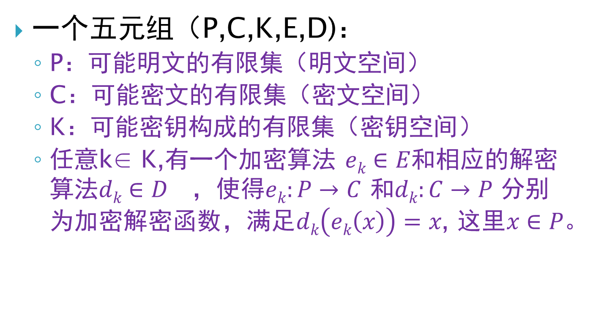
密码体制
一个五元组（P,C,K,E,D)：
P：可能明文的有限集（明文空间）
C：可能密文的有限集（密文空间）
K：可能密钥构成的有限集（密钥空间）
任意k∈ K,有一个加密算法 $ek∈E$和相应的解密算法$dk∈D$ ，使得$ek:P→C$ 和$dk:C→P$ 分别为加密解密函数，满足$dk\left(ek\left(x\right)\right)=x$, 这里$x∈P$。

Slide 94
密码算法分类
密码算法
基于保密的内容
明文处理方法
基于密钥保密性
基于算法保密性
分组密码算法
流密码算法
对称密码算法
非对称密码算法

Slide 95
密码分析
目的：利用密文发现明文；利用密文发现钥匙
Kerckhoff原则：破译者已知密码体制，即掌握加解密算法
根据破译者具备的前提条件，通常将密码分析攻击法分为4种类型（强度按序递增）：
唯密文攻击：
掌握一段或几段密文y，通过密文分析得出明文x或密钥k。主要穷举攻击
已知明文攻击：
掌握一个或多个明文串x和相应的密文y. 或特定明文模式（特定文件头格式，软件版权声明等），分析加密钥匙。
选择明文攻击：
获得对加密机的暂时访问， 能选择明文串x并构造出相应的密文串y。差别比较分析法，加密一组差别细微的明文，
选择密文攻击：
暂时接近解密机,可选择任何密文串y，并构造出相应的明文x。
Notes:
Yiban9-27

Slide 96
密码算法的安全性
无条件安全（Unconditionally secure）
无论破译者有多少密文,他也无法解出对应的明文,即使他解出了,他也无法验证结果的正确性.
Onetime pad
计算上安全（Computationally secure）
破译的代价超出信息本身的价值
破译的时间超出了信息的有效期
可证明安全性
密码算法的安全性依赖于复杂问题
大数分解
背包问题

Slide 97
典型加密技术
代换（Substitution）
明文内容的表示形式改变，内容元素之间相对位置不变
明文字母用密文中对应字母代替
置换（Transposition or Permutation）
明文内容元素的相对位置改变，内容的表示形式不变
乘积密码（Product Ciphers）
多个加密技术的叠加

Slide 98
乘积密码
采用n个函数f₁,f₂,…,f_{n}的复合
c=f₁(f₂(…f_{n}(m)))
交替使用代换和置换，实现混乱（confusion）和扩散（diffusion），破坏对密码系统进行的各种统计分析
扩散：雪崩效应
每一位明文的变化尽可能多影响密文的变化
每一位密钥的变化也尽可能影响密文
混乱：搅拌机
使明文、密钥和密文之间的统计关系变得尽可能复杂

Slide 99
常见的乘积密码——迭代密码
典型的迭代密码：
一个轮函数
一个密钥编排方案
特殊的迭代密码：代换-置换网络，
轮函数包括三个变换：
代换、置换、密钥混合

Slide 100
迭代密码
密钥编排方案
明文分组
置换
子密钥
代换
轮函数f
n次迭代
密文分组

Slide 101
DES算法原理
明文
64位码
输入
初始变换
IP
乘积变换16次迭代
逆初始变换
IP⁻¹
密文
64位码
输出

Slide 102
f函数
L₀
R₀
32
32
48 bit subkey
Generator
K₄₈ = g(i,K₅₆)
(The key for
each round is
deterministically
found from the
input 56 bit key).
Expansion Permutation
48
48
48
S-Box Substitution
32
P-Box Permutation
32
32
32
L₁
R₁
102

Slide 103
子密钥的产生
64位密钥
16个子密钥的生成算法
循环左移：
1 1 9 1
2 1 10 2
3 2 11 2
4 2 12 2
5 2 13 2
6 2 14 2
7 2 15 2
8 2 16 1
置换选择1
C₀(28位)
D₀(28位)
循环左移
循环左移
C₁(28位)
D₁(28位)
K₁
置换选择2
(56位)
(48位)
循环左移
循环左移
C_{i}(28位)
D_{i}(28位)
K_{i}
置换选择2
(56位)
(48位)

Slide 104
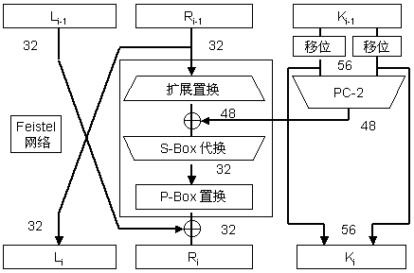
DES完整一轮迭代

Slide 105
分组密码加密模式
大数加密问题：
保持各分组内容的完整
保持各分组的次序不变
加密算法不仅要包括加密算法本身，还需要带有某种大数加密机制。
根据加密分组间的关联方式，可以分为五种加密模式。

Slide 106
电子代码本（ECB-Electronic Code Book）模式
分组依次独立加密，产生独立密文分组，各分组加密结果互不影响
优点：
简单
利于并行
误差不传送
适合传输长度短的报文
缺点：
不隐藏明文模式：相同明文分组产生相同分组
可主动攻击：密文内容若遭剪贴、替换，也不易被发现
明文分组
密钥
密钥
密钥
密钥
E
E
E
E
密文分组
密文分组
密钥
密钥
密钥
密钥
D
E
D
E
E
D
D
明文分组

Slide 107
密码块链模式 （CBC-Cipher Block Chaining）
第一分组先与初始向量(IV)异或再加密，
后续分组先与前一密文分组异或再加密，
每一分组加密结果均受前面所有分组内容的影响
优点：
隐藏了明文模式；
不容易主动攻击，安全性好于ECB
适合传输长度长的报文
是SSL、IPSec的标准。
缺点：
不利于并行
误差传递
需IV
明文分组区
IV
密钥
E
E
E
E
密文分组
密文分组
密钥
D
D
D
D
IV
明文分组

Slide 108
密文反馈模式 （CFB-Cipher text Feedback）
加密初始化向量，结果与第一明文分组异或。
前一个密文分组作为输入向量加密后当前明文分组异或
优点：
隐藏了明文模式；
分组密码转化为流模式
可以及时加密传送小于分组的数据
缺点：
不利于并行
误差传送
唯一IV
明文分组
密钥
E
E
E
E
IV
密文分组
密文分组
IV
E
E
E
E
密钥
明文分组

Slide 109
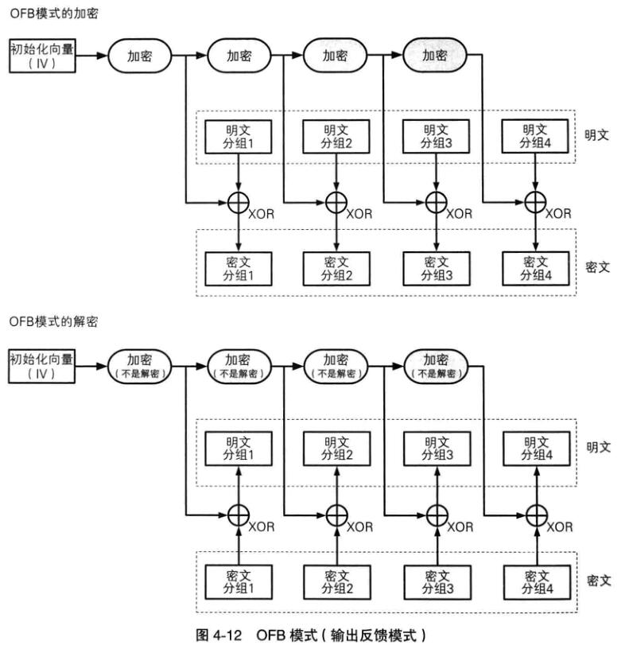
输出反馈模式 （OFB-Output Feedback）
IV加密后与第一分组异或产生第一密文分组
前一加密结果作为当前加密的输入向量
前一加密结果与当前明文分组异或产生密文分组
优点：
隐藏明文模式
分组转流模式
传送小于分组的数据
缺点：
不利并行
可主动攻击
误差传送
需IV

Slide 110
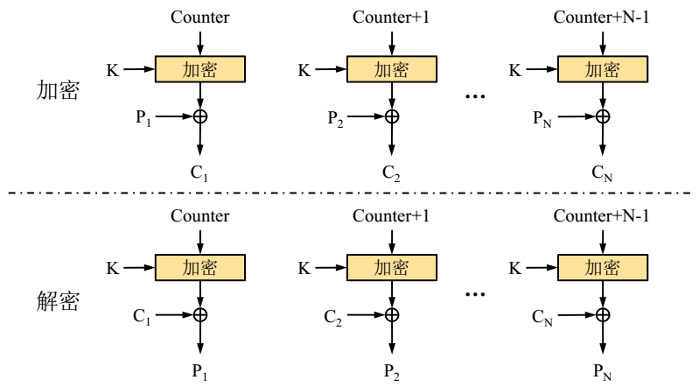
计数器模式（Counter (CTR)）
计数器值加密与明文异或，计数器值依次递增1
解密过程与加密过程相同
适合对实时性和速度要求比较高的场合，优点。
分组独立加解密，可并行加解密。可随机解密任一密文分组。
对计数器加密，不依赖明文或者密文，可以预先处理。
只需加密算法。分组转流模式，传送小于分组的数据
缺点：
可主动攻击：密文内容若遭剪贴、替换，也不易被发现
误差传送

Slide 111
公开密钥体制的提出
密钥管理困难
对称密码体制：通信双方需一对密钥，n个用户需要C(n,2)=n(n-1)/2个密钥。用户量增大，密钥量急剧增大。如：
n=100， C(100,2)=4,995
n=5000， C(5000,2)=12,497,500
分配问题：保密通信前，需安全（通道）传递密钥
数字签名问题
对称加密算法无法实现抗抵赖的需求。

Slide 112
公开密码体制
每个用户拥有（产生）一对密钥
加密密钥Ku——公开，公钥
解密密钥Kr——保密，私钥
公私钥相互决定，但不能相互推导
加解密算法公开
加密：E_{ku}(m) = c
解密：D_{kr}(c) = m
两个密钥中任何一个都可以用作加密，而另一个用作解密

Slide 113
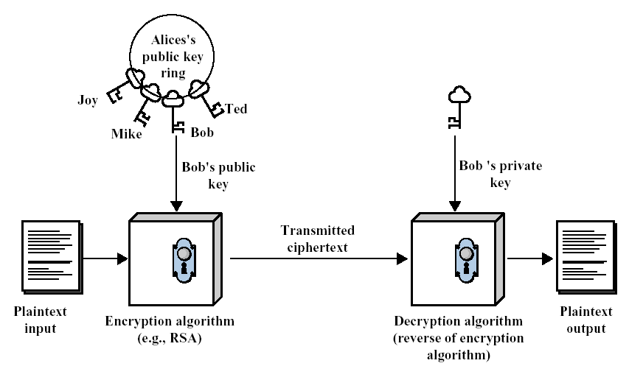
用公开密钥实现加密
get(KUb)
E_{KUb}(m)=c
D_{KRb}(c)=m
用公钥加密的信息，
不用能公钥解密

Slide 114
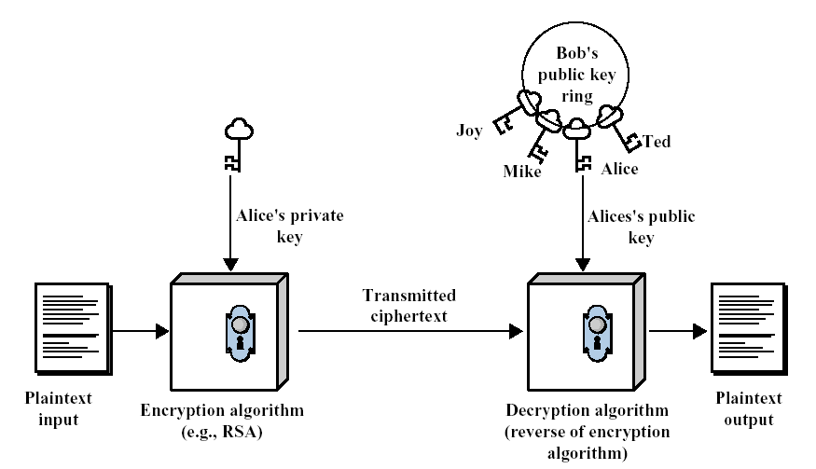
用公开密钥实现鉴别（签名）
D_{KRa}(m)=c
get(KUa)
E_{KUa}(c)=m

Slide 115
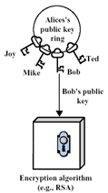
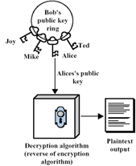
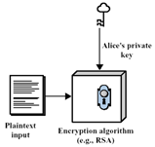
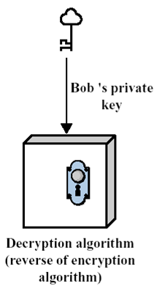

用公开密钥实现保密和鉴别
E_{KUb}(D_{KRa}(m))=z
E_{KUb}(D_{KRb}(z))=m

Slide 116
公钥密码体制的安全基础
安全性主要基于数学中的难解问题
最流行的有两大类
基于大整数因子分解问题，351*79=27729
比如RSA体制、Rabin体制等
基于离散对数问题
如ElGamal体制、椭圆曲线密码体制

Slide 117
基本思想和要求
涉及到各方：发送方、接收方、攻击者
涉及到数据：公钥、私钥、明文、密文
公钥算法的条件：
产生一对密钥是计算可行的
已知公钥和明文，产生密文是计算可行的
接收方利用私钥来解密密文是计算可行的
对于攻击者，利用公钥来推断私钥是计算不可行的
已知公钥和密文，恢复明文是计算不可行的
(可选)加密和解密的顺序可交换
设计公钥算法的关键
陷门单向函数

Slide 118
RSA密码算法——一对密钥
1. 独立随机选取两大素数p和q(100～200位十进制），保密
2. 计算模数n=p×q
3. 计算欧拉函数ϕ(n)=(p－1)(q－1)，保密并销毁p和q
4. 随机选一整数e，1≤e<ϕ(n)，gcd(ϕ(n), e)=1，以n、e为公钥，公开
5. 计算出d，使之满足d×e % ϕ(n) ≡1，以d为私钥

Slide 119
RSA密码算法——两个算法
加密：公钥n、e
m^{e} % n=c
解密：私钥d
c^{d} % n=m

Slide 120
RSA算法的安全性
公私钥可否相互推导，即已知e、n，破译d
de≡1 %φ(n)，求φ(n)
1）分解法
n= p×q，且p、q均为素数
φ(n)=φ(p×q)=(p-1)(q-1)
分解大数n
2）直接法
直接求φ(n)，小于n且与n互素的正整数个数
难度等价于分解n

Slide 121
RSA的主要缺点
1）运算速度慢
大数计算，RSA最快也比DES慢上100倍，一般只用于少量数据加密。
2）产生密钥烦琐
受素数产生技术的限制

Slide 122
对称-非对称密码
对称
优点：
计算开销小，算法简单，密钥较短，加密速度快，目前用于信息加密的主要算法。
缺陷：
规模复杂
通信前安全密钥交换
没法鉴别，无法签名
非对称
优点：
密钥数量很小；密钥发布不成问题；数字签名。
缺点：
密钥尺寸大，加密／解密时的速度慢。
公开密码：少量数据加密
对称密码：大量数据加密

Slide 123
加密功能的实施方式
两种基本方式：
链到链加密
端到端加密

Slide 124
第四章 密钥管理与分配

Slide 125
基本概念
密钥管理是一种指导密钥生命期内相关技术问题的安全策略，以抵御各种潜在的威胁
密钥生命期：密钥产生、存储、分配、使用、更换、撤销和销毁
威胁：密钥泄漏，密钥失效，未授权滥用
对称、非对称密码体制密钥管理完全不同
对称密钥的管理
非对称密钥的管理

Slide 126
4.1 对称密码体制的密钥管理

Slide 127
密钥分级
初级密钥
加解密数据
初级文件密钥：生存周期与其保护的文件一样长
初级通信（会话）密钥：一个密钥只使用一次，生存周期很短
二级密钥
密钥加密密钥，保护初级密钥
主密钥（最高级密钥）
对二级密钥进行保护。
生存周期很长

Slide 128
分级密钥产生
主密钥的产生
物理噪声源产生真随机序列。
二级密钥的产生
随机数发生器
主密钥+强密码算法
初级密钥的产生
把随机数视为受高级密钥（主、二级密钥）加密后的初级密钥，解密得初级密钥。
K_{初}=D_{k高}(R)

Slide 129
密钥分配技术（协议）
密钥分发协议：
系统内的一个成员选择密钥，然后将它们安全传给其他成员
密钥协定（商）协议：
系统两个或者多个成员在公开的信道上联合建立秘密密钥。
两个成员的密钥协定也称为密钥交换.
有些协议既是密钥分发协议，也是密钥协定协议.

Slide 130
密钥分配中心方式
当前的主流方式。
KDC与每个用户共享一个密钥加密密钥（二级）；
用户向KDC申请会话密钥；
KDC生成会话密钥；
KDC用密钥加密密钥加密会话密钥分发给用户。
优点：
用户不保存工作密钥，可实现一报一密；
缺点：
通信量大，需较好的鉴别功能，以识别KDC和用户。

Slide 131
密钥分配中心方案
KDC
^{用户专用基}
^{本密钥文件}
① ID_{A}‖ID_{B}
用户A
②E_{KA}[ID_{B}，K_{S}，T，E_{KB}[ID_{A}, K_{S},T]]
^{A K}_{A}
^{B K}_{B}
. .
. .
用户B
③ E_{KB}[ID_{A}，K_{S}，T]
1、防止其他用户假冒攻击
2、防止用户A伪造KDC生成会话密钥

Slide 132

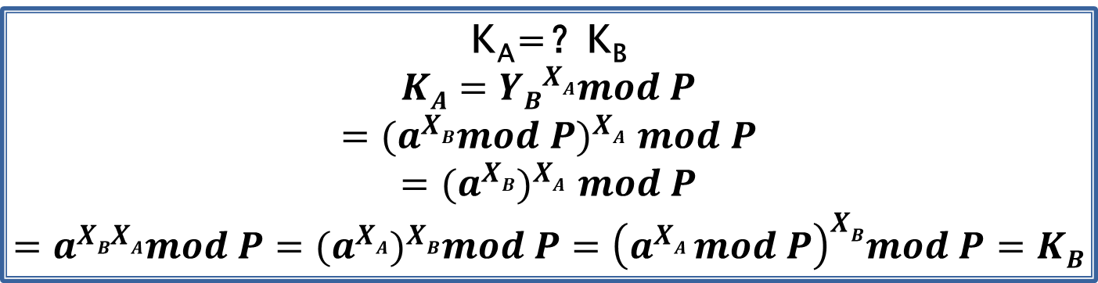



Diffie-Hellman密钥交换方案
p大素数（300），a是p的本原根，p和a全程公开
a,a^2,……a^(p-1)mod p结果各不相同，对一整数b和p的一个原根a，可找到惟一指数i，使得 b = a^i mod p 其中0 ≤ i ≤ （p-1），i称为b的以a为基数的模p的离散对数
用户A
用户B
秘密
X_{A}
X_{B}
秘密
公开
Y_{A}
Y_{B}
公开
$$YA=a^{XA}mod P, XA<P$$
$$YB=a^{XB}mod P, XB<P$$
计算
计算
K_{A}=？K_{B}
$$KA={YB}^{XA}mod P$$
$${=(a^{XB}mod P)}^{XA}mod P$$
$${=(a^{XB})}^{XA}mod P$$
$$=a^{XBXA}mod P={(a^{XA})}^{XB}mod P={\left(a^{XA} mod P\right)}^{XB}mod P=KB$$
$$KA={YB}^{XA}mod P$$
$$KB={YA}^{XB}mod P$$
会话秘密
K_{A}
K_{B}
会话秘密
Notes:
a是素数p的本原根，则a,a^2,……a^(p-1)mod p结果各不相同，构成Zp*
对于一个整数b和素数p的一个原根a，可以找到惟一的指数i，使得 b = a^i mod p 其中0 ≤ i ≤ （p-1） 指数i称为b的以a为基数的模p的离散对数或者指数.该值被记为inda,p(b).
C：

Slide 133
利用公钥密码体制来分配密钥
交换密钥
Ks
E
D
Ks
E_{KUa}(Ks)
KUa
KRa
Bob
Alice
M
M
保密会话
E
D
常用密钥分配方案
Ks
E_{Ks}(M)
Ks

Slide 134
公钥管理问题的提出——中间人攻击
A
B
ID_{A} PU_{A}
PU_{A}
k_{s}
A
中间人 C
B
中间人伪造公钥（假冒）
ID_{A} PU_{A}
ID_{A} PU_{C}
PU_{A}
PU_{C}
k_{s}
k_{s}

Slide 135
公钥管理问题的提出
公钥公开：
不需机密性
但必需完整性（真实性）
攻击者不能修改或替代通信接受方的公钥
怎么公开？
不能在公共媒体上直接不加保护地公布
验证公钥真实性-跟所有者匹配

Slide 136
公钥管理解决方案
将公钥与身份绑定
数字（公钥）证书
由可信第三方做担保
权威机构（CA）管理、签名（盖章）、颁发
其他用户验证证书
验证签名

Slide 137
公钥证书
数据结构
用户标识
公钥
CA签名
存储和分配无需保护
用户通过公钥证书交换各自公钥

Slide 138



公钥证书
公钥
证书序列号 xxxxx:
有效期: Nov.08,2001 - Nov.08,2008
私钥
用户名 组织名
部门
公钥: ie86502hhd009dkias736ed55ewfgk98dszbcvcqm85k309nviidywtoofkkr2834kl
Status:
私钥签名
签名信息

Slide 139
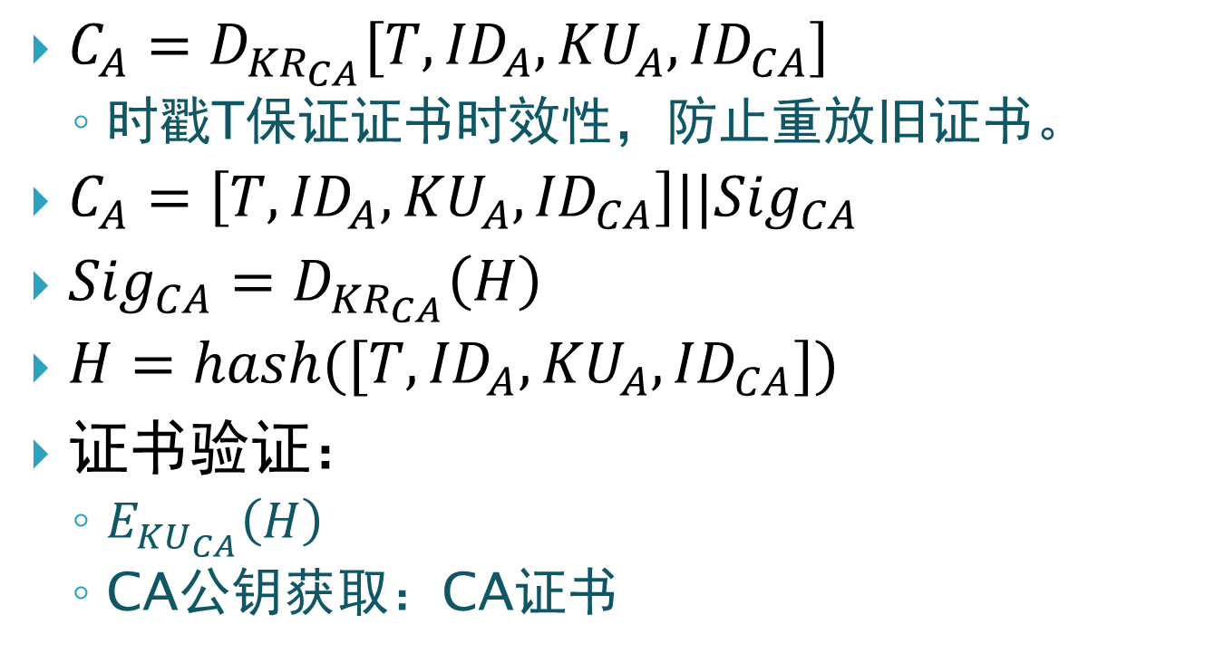
公钥证书形式
$C_{A}=D_{{KR}_{CA}}[T,{ID}_{A},{KU}_{A},{ID}_{CA}]$
时戳T保证证书时效性，防止重放旧证书。
$C_{A}=\left[T,{ID}_{A},{KU}_{A},{ID}_{CA}\right]||{Sig}_{CA}$
${Sig}_{CA}=D_{{KR}_{CA}}\left(H\right)$
$H=hash([T,{ID}_{A},{KU}_{A},{ID}_{CA}])$
证书验证：
$E_{{KU}_{CA}}\left(H\right)$
CA公钥获取：CA证书

Slide 140
证书的类型
从证书的最终使用者看，
系统证书，CA系统自身的证书
用户证书，各种用户的证书
从证书的用途来看，
签名证书，对用户信息进行签名，确保不可否认性
加密证书，对用户传输信息进行加密，确保真实性，完整性
在使用中必须为用户配置两对密钥（加密、签名）和相应的证书

Slide 141
证书结构
目前广泛采用的证书格式是国际电信联盟（ITU）提出的X.509v3格式
由许多个基本证书域和扩展域构成
扩展域
个人信息（身份证号码、社会保险号、驾驶证号码）
企业信息（企业工商注册号 、企业组织机构代码 、企业税号 ）
证书种类
应用：个人证书、企业证书、VPN证书、服务器证书
用途：签名证书、加密证书（双证书双密钥）
内容
说明
版本V
X．509版本号
证书序列号
用于标识证书
算法标识符
签名证书的算法标识符
参数
算法规定的参数
颁发者
证书颁发者的名称及标识符(X.500)
起始时间
证书的有效期
终止时间
证书的有效期
持证者
证书持有者的姓名及标识符
算法
证书的公钥算法
参数
证书的公钥参数
持证书人公钥
证书的公钥
扩展部分
CA对该证书的附加信息，如密钥的用途
数字签名
证书所有数据经H运行后CA用私钥签名

Slide 142


证书的使用——基于证书的认证
客户端请求访问服务器的单向鉴别过程：
① 请求访问
② 要求出示证书*
③ 提交数字证书*
用CA证书验证证书真实性，有效性
④ 随机数N(质询)
用私钥运算
⑤ 响应
完成鉴别
（*为可选方式）
客户端
服务器

Slide 143
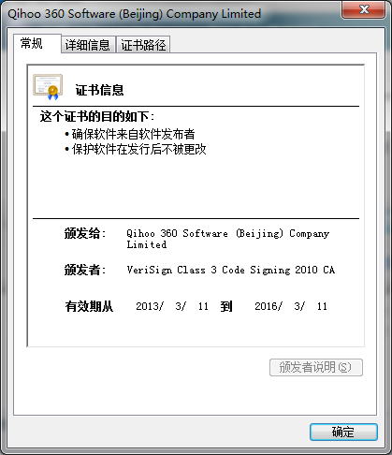
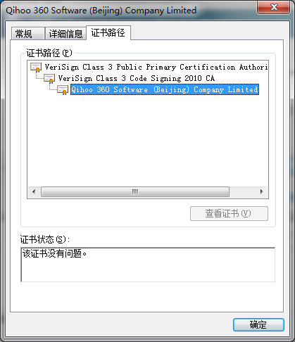
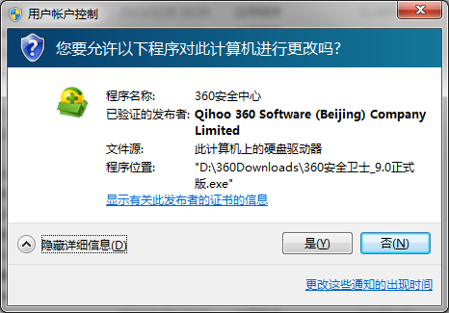
代码签名证书
软件开发商对软件代码数字签名。
数字签名标识软件来源、开发者真实身份，保证签名代码不被恶意篡改。
用户能验证代码可信度。

Slide 144
代码签名证书
软件发表者
申请数字证书
发布者向CA机构（如VeriSign）申请数字证书；
签名代码
借助代码签名工具，计算代码摘要（hash），证书私钥对hash值签名，产生包含代码签名和发布者签名证书的软件包
软件用户
验证代码签名证书——发布者可信性
用CA证书（公钥）检验发表者签名证书有效性。CA（VeriSign）根证书嵌入用户可信根证书库
验证代码完整性
使用签名证书公钥解密被签名的哈希值——发布前摘要；
使用同样hash算法产生代码哈希值——发布后摘要；
比较两个哈希值。
整个过程对用户完全透明，用户将可以看到软件发布者提示信息

Slide 145

数字信封
数字签名
解 密
传输信道
加 密
验证签名
报文
报文
数字信封
拆解信封
证书管理
证书管理
对称密码加密文件，公开密码签名并数字信封会话密钥
用自己的私钥签名文件（文件hash数字摘要）
发送方生成会话密钥ks，加密文件
获取对方公钥证书，用对方公钥加密ks
将数字信封（签名+密文+加密后会话密码）发送给对方
Notes:
对称密码加密文件，公开密码签名并数字信封会话密钥
发送方生成会话密钥ks，加密文件
用自己的私钥签名文件（文件hash数字摘要）
用对方公钥加密ks
密文+签名+加密的会话密码发送给对方

Slide 146










基于Web的认证(续) —— SSL/TLS认证过程
Web
Browser
Web
Server
Server
Certificate
Server
Certificate
verification
Server’s
Private
Key
Random
Symmetric
Key
Random
Symmetric
Key
Server’s
Public
Key
https 工作过程
Apple Pie
Recipe
Pavlova
Recipe
Encrypted
Encrypted
Notes:
SSL3.0停止更新，→TLS,1.2

Slide 147
PKI——公钥基础设施
为管理公开密钥和证书（生成、存储、分发、使用、验证和撤销等）而建立的基础设施（Pubic Key Infrastructure） 。
标准公开密钥管理平台，为所有网络应用透明地提供加密和签名所需密钥和证书管理。
美国最早(1996)推动PKI建设。
1998年电信行业建立了我国第一个行业CA，此后金融、工商、外贸、海关和一些省市也建立了自己的行业CA或地方CA。

Slide 148
PKI的逻辑结构
PKI应用
数字证书
证书机构CA
注册机构RA
证书发布系统
PKI策略
软硬件系统

Slide 149
证书机构
CA，Certificate Authority：
PKI的核心
可信第三方实体：国家认定的权威机构。受用户信任。
负责用户密钥或证书发放、更新、废止、认证等管理工作。
两类：
公共CA：通过internet为大众提供认证服务
私有CA：公司或组织内部

Slide 150
CA功能
管理证书：
1）颁发证书
检验公钥是否合法
审查认证实体的身份
2）废除证书
3）证书更新：
私钥泄漏或证书过期，用户申请更新私钥和更新证书，并废除原证书。
4）证书验证：
验证有效性、可用性与真实性。
5）密钥管理：
密钥产生、备份与恢复以及密钥更新。

Slide 151



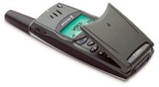




一般证书申请流程
delay
证书资料库
认证机构
发布证书及CRL
状态查询
证书
证书申请
证书
注册机构RA
公钥
私钥

Slide 152
PKI的体系结构
单CA结构
层次CA结构
交叉CA结构

Slide 153
证书链
与大量不同管理域的用户建立信任关系需要构建一个证书链。
自签证书( 根证书 )
子证书
子证书
端实体证书
颁发者名称
颁发者名称
颁发者名称
颁发者名称
主体名称
主体名称
主体名称
…
主体名称
公钥信息
公钥信息
公钥信息
公钥信息
其他信息
其他信息
其他信息
其他信息
证书链示意

Slide 154
证书（链）验证
必须验证证书链上每个证书是否由可信CA签发，直到到达一个可信的根。验证三个方面：
1）证书的真实性（可信任性）
验证证书链上的证书是否由链上的上一个证书签发CA的私钥签发
2）证书的有效性
验证证书是否过期或被撤销。
3）证书的可用性
每一个证书必须符合证书链中的高层证书定义的一系列标准。

Slide 155
第五章
消息认证与数字签名

Slide 156
消息（报文）认证
消息接收者证实收到的消息来自可信的源点且未被篡改的过程
真实性：发送者真实非假冒——信源鉴别；
完整性：消息在传送或存储过程中没被篡改、重放、乱序或延迟等；
目的：使接收者能识别报文的源、内容的真伪、时间有效性等。
防止主动攻击重要技术，防止如下一些攻击 ：
假冒：
冒充某合法实体发送一个消息
内容修改：
对消息内容篡改，包括插入、删除、转换和修改。
顺序修改：
对消息顺序修改，包括插入、删除和重新排序。
计时修改：
对消息延迟和重放
Notes:
一是验证信息的发送者是真正的而不是冒充的，即数据起源认证；二是验证信息在传送过程中未被篡改、重放或延迟等。
数据完整性机制有两种类型：一种用来保护单个数据单元的完整性；另一种既保护单个数据单元的完整性，又保护整个连接上所有数据单元流序列的完整性。
消息认证的检验内容应包括：认证报文的信源和信宿、报文内容是否遭到偶然或有意篡改、报文的序号是否正确、报文的到达时间是否在指定的期限内。
总之，消息认证使接收者能识别报文的源、内容的真伪、时间有效性等。

Slide 157
消息认证模型
三元组（K,T,V)
密钥生成算法K
标签算法T
验证算法V
攻击者
T
V
认证
编码器
认证
译码器
信源
信宿
公开信道
K
安全信道
密钥源

Slide 158
认证函数
分三类：
消息加密函数(Message encryption)
用完整信息的密文作为对信息的认证。
消息认证码MAC(Message Authentication Code)
对信源信息的一个编码函数
公开函数+密钥产生一个固定长度的值作为认证标识
散列函数(Hash Function)
数字指纹（公开的函数），它将任意长的信息映射成一个固定长度的信息。

Slide 159
认证函数：消息认证码（MAC）
假定通信双方共享密钥K
发送方使用K生成一个固定大小的短数据块，并将该数据块附加到消息后面
MAC＝C_{k}（M）
send：M+MAC
接收方接收到消息M`+MAC，使用K生成
MAC`＝C_{k}（M`）
MAC`＝？MAC
MAC函数类似于加密函数，但固定大小
不需要可逆性，因此在数学上比加密算法被攻击的弱点要少

Slide 160
MAC基本用法：消息认证
K
C
M
M
||
比较
C
Alice
Bob
C_{K}(M)
K
仅认证不保密

Slide 161
散列函数Hash Function
消息摘要、哈希函数、数字指纹、杂凑函数——消息标识
h = H(M)
输入：
任意长度的消息M
输出：
一个固定长度的散列值H(M)。
单向函数：
正向计算容易，反向计算困难
消息M的所有位的函数：
消息中的任何一位或多位的变化都将导致该散列值的变化。

Slide 162
hash函数通用结构
几乎被所有hash函数使用
把原始消息M分成一些固定长度的块Y_{i}
最后一块填充
设定初始值CV₀
压缩函数f, CV_{i}=f(CV_{i}-1,Y_{i}-1)
最后一个CV_{i}为hash值

Slide 163
hash函数通用结构
Y0
Y1
YL-1
b
b
b
n
n
n
f
n
f
n
f
CVL
IV=
CV0
CV1
CVL-1
CV₀=IV= initial n-bit value
CV_{i}=f(CV_{i-1}, Y_{i-1}) (1 ≤ i ≤ L)
H(M) = CV_{L}
IV = initial value 初始值
CV = chaining value 链接值
Yi = ith input block (第i 个输入数据块)
f = compression algorithm (压缩算法）
n = length of hash code (散列码的长度)
b = length of input block(输入块的长度)

Slide 164
认证函数：Hash函数（续）
哈希函数的基本用法(d)
K
M
M
M
D
||
E
H
D
K
Bob
D_{K’b}(H(M))
E_{k}(M|D_{K’b}(H(M))
Alice
K’_{b}
H
M
比较
E
提供认证
提供签名
提供保密
K_{b}

Slide 165
数字签名需求
（无签名）消息认证保证完整性/真实性：
保护通信双方数据交换不被第三方侵犯
不保证不可否认性，通信双方相互欺骗，如：
B伪造消息，声称从A收到的。
B收到A发送的消息，A否认发过。
例如：通过Email向股票经纪人发出执行某项交易的命令；股票交易亏损后抵赖发出过命令。
数字签名

Slide 166
数字签名
五元组(M, C, K, S, V)（对应密码算法五元组）
M：所有消息组成的有限集
C：所有可能的签名组成的有限集
K：所有可能的密钥组成的有限集
S：签名算法
V：验证算法

Slide 167
数字签名设计要求
签名是被签名信息的相关二进制串；
签名必须使用签名者唯一的信息；
容易生成数字签名；
容易验证数字签名；
伪造签名计算上不可行
已有签名伪造新的消息
给定消息伪造数字签名
在存储器中保存数字签名副本可行

Slide 168
直接数字签名
S_{a}（M）
E_{b}(S_{a}(M))
Alice (A)
直接签名
Bob (B)
Alice (A)
加密＋签名
Bob (B)
E_{b}(M，S_{a}(H(M)))
M，S_{a}(H(M))
Bob (B)
Alice (A)
Bob (B)
Alice (A)
加密＋签名＋Hash
Hash＋签名

Slide 169
仲裁数字签名
引入仲裁者
发送方将签名消息首先送到仲裁者；
仲裁者测试消息及其签名，以检查其来源和内容；
然后将消息加上时间戳，并与仲裁验证通过指示一起发给接收者。
仲裁者扮演敏感和关键角色。
所有参与者必须极大地相信这一仲裁机制工作正常。（trusted system）

Slide 170
仲裁签名——对称密码
明文传送
发送方产生没法抵赖，接收方没法伪造
E_{BT}[ID_{A}, M, E_{AT}[ID_{A},H(M)], T]
M,E_{AT}[ID_{A},H(M)]
Alice (A)
Trent (T)
Bob (B)
仲裁可见明文，密文传送
E_{AB}(M),E_{AT}[ID_{A},H(E_{AB}(M))]
E_{BT}(ID_{A},E_{AB}( M), E_{AT}[ID_{A}, H(E_{AB}(M),T]
Alice (A)
Trent (T)
Bob (B)
存在的问题：
发方与仲裁可以结盟来否认一个签名，
或者收方与仲裁结盟来伪造一个签名。
使用公开密码算法解决这个问题。

Slide 171
仲裁签名——公钥密码＋密文传送
ID_{A},S_{A}[ID_{A},E_{B}(S_{A}(M))]
S_{T}[ID_{A},E_{B}(S_{A}(M)),T]
Alice (A)
Trent (T)
Bob (B)

Slide 172
盲签名步骤
盲化：
消息发送者先将消息盲化
签名：
让签名者对盲化的消息进行签名
去盲：
消息拥有者对签名除去盲因子，得到签名者关于原消息的签名。

Slide 173
盲RSA签名方案
Bob从Alice处获得盲签名
M
[e,n], d
r
t=mr^{e}mod n
t^{d}mod n=(mr^{e})^{d}mod n
=m^{d}r mod n
Bob
Alice
t^{d}r⁻¹=m^{d}r mod n×r⁻¹
=m^{d}

Slide 174
第六章 身份认证

Slide 175
身份认证概述
身份认证( authentication ) ：
证实主体的真实身份与其所声称的身份是否相符的过程。
现实生活中，主要通过各种证件来验证身份，比如：身份证、户口本等。
身份认证攻击：
数据流窃听(Sniffer)：
攻击者窃听网络数据，辨析认证数据，提取用户名和口令。
拷贝/重传：
非法用户截获信息，然后再传送给接收者。
修改或伪造：
非法用户截获信息，替换或修改信息后再传送给接收者，
非法用户冒充合法用户发送信息。

Slide 176
用户对资源的访问过程
获得系统服务所必须的第一道关卡。
访问控制和审计的前提。
审计数据库
身份认证
资源
用户
访问控制
授权数据库

Slide 177
身份认证组成及模型
身份认证系统组成：
认证服务器
认证系统用户端软件
认证设备
认证协议
可信第三方
AP
AP
示证者
验证者
AP
攻击者

Slide 178
身份认证依据
用户所知Something the user know
密码、口令等
简单，开销小，容易泄密，最不安全；
用户所有Something the user possesses
身份证、护照、密钥盘等
泄密可能性较小，安全性高于第一类，系统相对复杂；
用户特征Something the user is (or How he behaves)
指纹、笔迹、声音、虹膜、DNA等
安全性最高，如窃取指纹很困难，涉及更复杂算法和实现技术。
公钥证书？？
Notes:
公钥证书可能被其他用户持有，类似名片，不能作为身份认证依据

Slide 179
身份认证机制
非密码
基于密码算法
对称密码算法
公开密码算法
密码校验函数
零知识证明协议

Slide 180
口令认证机制面临的安全威胁
Login:UserA Password:12345
监听
获取口令文件
监听解析口令
重放攻击

Slide 181
hash口令机制——字典攻击
口令字典
PW1’ PW2’ PW3’ .... PWn’
用户输入ID
Hash口令表
用预定的Hash
函数计算
ID
查找与该ID对应的H(PW)
身份标识 注册口令
ID1 H(PW1) ID2 H(PW2) ID3 H(PW3) .... .... IDn H(PWn)
H(PW‘)
H(PW)
N
相同？
拒绝
Y
接受

Slide 182
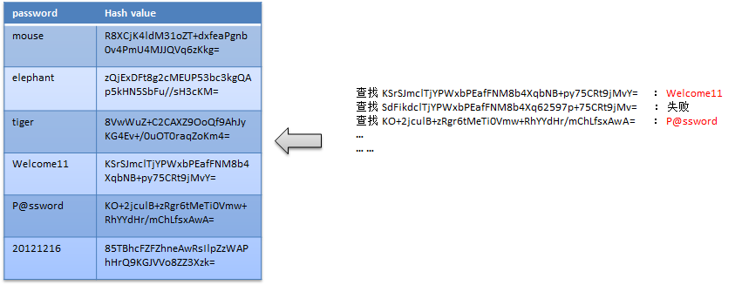
字典攻击——查表法获取口令
计算潜在口令(口令字典)的哈希，形成表；
彩虹表：庞大的、针对各种可能的字母组合预先计算好的哈希值的集合，主流的彩虹表都是100G以上。
用获取（嗅探窃取）的口令哈希查表
查表有效在于：
口令长度有限，口令字典及表开销有限（计算可行）
相同口令对应相同hash

Slide 183
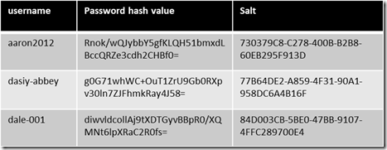
口令机制：加盐Hash口令表
用户输入PW’
用户输入ID
ID OK？
N
拒绝
加盐Hash口令表
Y
用预定的Hash
函数计算
ID
查找与该ID对应的H(PW+R)
身份标识 注册口令 盐
ID1···· H(PW1+R1) R1 ID2 H(PW2+R2) R2 ID3 H(PW3+R3) R3 .... .... ... IDn H(PWn+Rn) Rn
R
H(PW’+R)
H(PW+R)
N
相同？
拒绝
伪加长口令：
口令本身没加长，仅加长认证报文中口令长度
构造PW+R哈希表困难（表大，R随机）
Y
接受

Slide 184
对抗重放攻击——一次性口令
在登录过程中加入不确定因素，使每次登录过程中传送的信息都不相同
确定口令的方法：
口令序列
挑战/回答
时间戳

Slide 185
挑战/回答
用户登录PW
request
认证
服务器
h’=f(PW’+R)
客户端
随机数R
h
产生本次口令
h=f(PW+R)
类似加盐，但每次认证盐不同

Slide 186
时间戳
以用户登录时间作为随机因素，如：
用户计算，登录口令=hash(用户名＋口令 ＋时间）
系统验证， hash(用户名＋口令 ＋时间）
要求双方较高时间同步准确度，一般采取以分钟为时间单位的折中办法。

Slide 187
采用对称密码的认证机制
基于对称密码加解/密处理构造认证协议
通信双方共享一个对称密钥，作为认证依据
该密钥在询问—应答协议中处理或加密信息交换。

Slide 188
基于对称密码的认证
ISO/IEC9798-2协议，基于时间戳
单向认证
双向认证
1. A → B: {T_{A}, B}_{KAB}
1. A → B: {T_{A}, B}_{KAB}
2. B → A: {T_{B}, A}_{KAB}

Slide 189
基于对称密码的认证
ISO/IEC9798-2协议，基于一次性随机数
单向认证
双向认证
1. B → A: R_{B}
2. A → B: {R_{B}, B}_{KAB}
1. B → A: R_{B}
2. A → B: {R_{A}, R_{B}, B}_{KAB}
3. B → A: {R_{A}, A}_{KAB}

Slide 190
Needham－Schroeder协议补充方案
旧的会话密钥仍有用－解决方案：时戳
Trent (T)
A, B, R_{A}
E_{A}(R_{A},B,K,E_{B}(K,A,T))
K
E_{B}(K,A,T）
K
E_{K}(R_{B}）
Alice (A)
E_{K}(R_{B}－1）
Bob (B)
E_{K}(M={I Love XXX})

Slide 191
采用公开密码算法的机制
1、签名：声称者用声称（他拥有）的签名密钥（私钥）来证实身份。
使用签名密钥签署某消息，签名包含一非重复值以抵抗重放攻击。
验证者用声称者的有效公钥（公钥证书）验证身份。
2、加密：声称者用其私钥解密信息来证实身份
验证者用声称者公钥加密信息
声称者用私钥解密信息

Slide 192
基于公钥密码的认证
ISO/IEC 9798-3 协议，基于时间戳
单向认证
双向认证
1. A→B: T_{A} , B, Sig_{A}(T_{A}, B)
1. A→B: T_{A} , B, Sig_{A} (T_{A} , B)
2. B→A: T_{B} , A, Sig_{B} (T_{B} , A)

Slide 193
基于公钥密码的认证
ISO/IEC 9798-3协议，基于一次性随机数
单向认证
双向认证
1. B → A: R_{B}
2. A → B: R_{B}, B, Sig_{A} (R_{B}, B)
1. B → A: R_{B}
2. A → B: R_{A} , R_{B}, B, Sig_{A} (R_{A}, R_{B}, B)
3. B → A: R_{A}, A, Sig_{B} (R_{A}, A)

Slide 194
Needham－Scroeder（公钥方案）
Alice和Bob事先获取对方公钥，通过加解密进行认证。
只认证，不交换会话密钥
你若Bob，返回R_{a}
E_{b}（A，R_{a}）
E_{a}(R_{a}，R_{b})
Alice (A)
Bob (B)
E_{b}(R_{b})
Notes:
清10-30

Slide 195
Needham－Scroeder（公钥方案）
A与C通信，C假冒A与B通信
B以为与A通信
A不知道B存在
问题
第二条消息被暗中传递
Bob (B)
E_{b}（A，R_{a}）
E_{a}(R_{a}，R_{b})
E_{b}（R_{b}）
E_{c}（A，R_{a}）
（2）E_{a}(R_{a}，R_{b})
Alice (A)
Caro (C)
E_{c}(R_{b})
在第二条消息中增加发送方标识阻止这种攻击
E_{a}(R_{a}，C/B，R_{b})

Slide 196
第七章
访问控制

Slide 197
访问控制的概念
网络安全防护的主要安全策略之一
依据授权规则，对提出的资源访问加以控制。
限制访问主体（用户、进程、服务等）对对任何资源（计算资源、通信资源或信息资源）进行未授权访问，使计算机系统在合法范围内使用；
非法用户使用
合法用户滥用权限
决定用户能做什么，或代表用户的程序能做什么。

Slide 198
访问控制与其他安全措施的关系模型
安全管理员
授权数据库
目标
目标
引用
监视器
目标
用户
目标
目标
身份认证
访问控制
审 计

Slide 199
访问控制的组成
访问控制三要素
主体Subject、客体Object、安全访问策略
形式化描述
三元函数 f(s,a,o)
主体
访问控制实施功能
客体
提交访问请求
提出访问请求
请求决策
决策
访问控制决策功能

Slide 200
访问控制的一般实现机制和方法
一般实现机制
基于访问控制属性：访问控制表/矩阵
基于用户和资源分级（“安全标签”）：多级访问控制
常见实现方法
访问控制表ACLs（Access Control Lists)
访问能力表（Capabilities)
访问控制矩阵
授权关系表
访问控制安全标签
其它

Slide 201
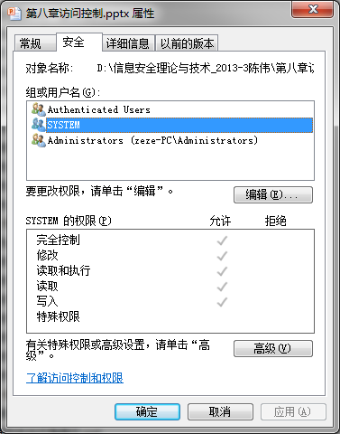
访问控制表(ACL)
Obj1
userA
Own
R
W
O
userA
Own
R
W
O
userB
R
O
userB
R
O
userC
R
W
O
userC
R
W
O
每个客体附加一个它可以访问的主体的明细表。

Slide 202
访问能力表(CL)
UserA
Obj1
Own
R
W
O
Obj2
R
O
Obj3
R
W
O
每个主体都附加一个该主体可访问的客体的明细表。

Slide 203
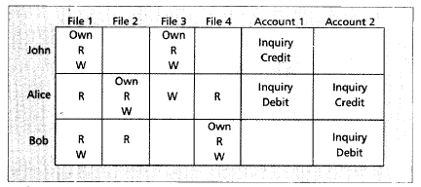
访问控制矩阵
ACL
CL

Slide 204
授权关系表
UserA Own Obj1
UserA R Obj1
UserA W Obj1
UserB W Obj2
UserB R Obj2
按客体排序：访问控制表
按主体排序：访问能力表

Slide 205
访问控制安全标签
用户 | 安全级别
用户1 | 绝密
用户2 | 机密
...... | ......
用户n | 未分类
客体 | 安全级别
客体1 | 绝密
客体2 | 机密
...... | ......
客体n | 未分类

Slide 206
访问控制的一般策略
访问控制
自主
访问控制
强制
访问控制
基于角色
访问控制

Slide 207
自主访问控制（DAC）模型
客体属主自主管理对客体的访问权限
属主自主负责赋予或回收其他主体对客体资源的访问权限
授权主体可以直接或者间接地向其他主体转让访问权
Linux权限管理
-rwx r-x r-x
主 组 其它
chmod,chown

Slide 208
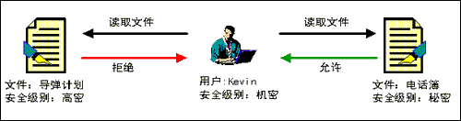
强制访问控制模型
每个主体和客体分配一个固定的安全级别，只有系统管理员才可以修改
用户：可信任级别
信息：敏感程度
绝密、机密、秘密、无密
依据主体和客体的安全级别决定是否允许访问
主要用于多层次安全级别的军事应用中

Slide 209
强制访问控制
依据主体和客体的安全级别，MAC中主体对客体的访问有四种方式：
下读/上写
上读/下写
读/写代表信息流动方向，如“生产者/消费者”
绝密级
读
写
机密级
秘密级
读
写
无密级
“上/下”：方向，有些资料反过来表达
Notes:
写代表了信息流动方向，写推送信息，读取信息（读的方向与信息流动方向相反）

Slide 210
强制访问控制——下读/上写
写
向下读（Read Down，rd）
主体高于客体时允许读
低级别用户不能读高敏感度的信息
向上写（Write Up，wr）
主体低于客体时允许写
不允许高敏感度的信息写入低敏感度区域
保证数据机密性
信息流只能从低级别流向高级别
如，下级向上级汇报工作或情况
读

Slide 211
强制访问控制——上读/下写
读
向上读（Read Up，ru）
主体低于客体时允许读操作
低信任级别的用户能够读高敏感度的信息
向下写（Write Down，wd）
主体高于客体时允许写操作
允许高敏感度的信息写入低敏感度区域
保证数据完整性
信息从高级别流向低级别
如,上级像下级下发文件、精神
写

Slide 212
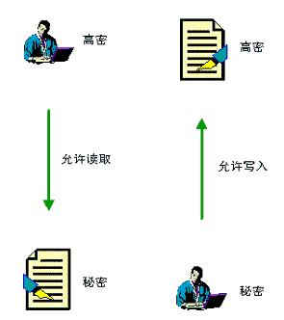
Bell－LaPadula(BLP)模型
下读/上写 (不上读/不下写)
保证机密性
主体
客体
绝密
绝密
允许写
机密
允许写
机密
未分类
允许读
未分类

Slide 213
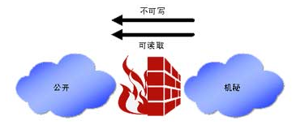
BLP应用：防火墙
安全级别
内部网络：机密
外部Internet：公开
隔离内外部网络——单向访问机制
不上读：阻止Internet访问内部网络，仅允许由内向外发起的数据流通过
不下写：不允许敏感数据从内部网络流向Internet

Slide 214
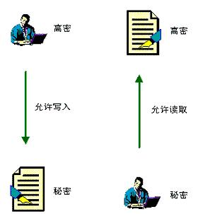
Biba模型
上读/下写（不下读/不上写）
保证完整性
主体
客体
绝密
绝密
允许读
机密
允许读
机密
未分类
允许写
未分类

Slide 215
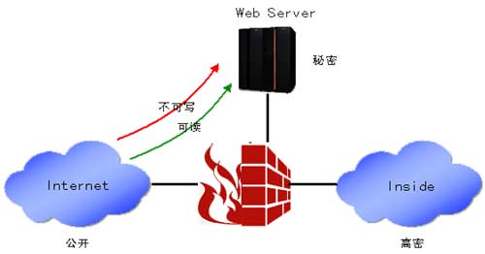
Biba应用：Web服务器
安全级别
Web服务器上资源安全级别为“秘密”
Internet用户级别为“公开”
上读/不上写，保障Web数据完整性
Internet上的用户只能读取服务器上的数据而不能更改它

Slide 216
基于角色的访问控制(RBAC)
角色（Role）
用户组及其许可（完成一项任务必须访问的资源及相应操作权限）的集合，R={(a1,o1), (a2,o2), (a3,o3)…}
角色：用户组＋许可（资源-权限）集
授权管理：
根据任务需要定义角色
为角色分配许可——（资源和操作权限）
给一个用户指定一个角色

Slide 217
基于角色的访问控制模型
..
许可
(权限)
。
角色
操作
客体
权限1
客体1
用户1
属于
角色1
权限2
用户2
客体2
属于
权限2
角色2
属于
用户3
权限3
客体3

Slide 218
RBAC系统结构
会话管理模块
会话
USERS
ROLES
定义角色关系
用户/角色分配
角色/许可分配
OPERATIONS
OBJECTS
PERMISSIONS
系统管理模块
Notes:
上级向下级传达命令

Slide 219
RBAC系统的运行步骤
①用户登录：
身份认证
②检索授权角色集
会话管理模块从RBAC数据库检索用户授权角色集并送回用户。
③选择活跃角色集
选择本次会话活跃角色集，其间会话管理模块维持动态角色互斥。
④创建会话
体现授权，菜单、按钮
⑤会话过程中，系统管理员若要更改角色或许可
在此会话结束后
或终止此会话立即进行。
Notes:
上级向下级传达命令

Slide 220
第八章 防火墙

Slide 221
防火墙概念——实意
高级网络访问控制设备（一系列部件的组合）
位置：位于不同网络安全域之间
可信（内部）网络与不可信（外部）网络
功能：唯一通道，执行访问控制策略
允许、拒绝、监视、记录进出网络的访问行为
只有经过授权的流量才可以通过防火墙
目的：防止外部网络用户以非法手段进入内部网络访问内部网络资源，保护内部网络操作环境。
类似：门禁、门卫。

Slide 222
防火墙能做什么
1）创建一个阻塞点
2）实现安全策略
3）记录网络活动
4）限制网络暴露
5）安全功能实现平台
并不能防范一切网络安全威胁，不应视作所有安全问题的最终解决方案

Slide 223
防火墙技术
包过滤
电路级网关
应用代理防火墙
状态检测包过滤防火墙

Slide 224
包过滤防火墙
检查每个包头部信息，依据一套规则决定丢弃或者放行该数据包
包头
IP包头：IP地址、协议类型、IP选项（分段）
TCP/UDP头信息：端口号
规则
预设规则
规则匹配
在标准的路由器上以及专门的防火墙设备上执行。

Slide 225
包过滤判据
IP地址 | 检查包从何而来(源IP地址)、发往何处(目的IP地址)。
协议 | 使用IP包的上层协议类型，例如TCP、UDP、ICMP
ICMP报文类型 | 可以阻止某些刺探网络信息的企图
IP选项 | 大部分选项用来设置安全和路由信息，可用来攻击网络，如分片、源路由。禁止携带这类选项的包。
TCP/UDP端口 | 限定对特定服务的访问，以及抵抗端口扫描和拒绝服务攻击。
TCP标志位ACK | 这一字段可帮助确定是否有、及以何种方向建立连接。

Slide 226
包过滤规则
表格形式，又称访问控制列表
以某种次序排列的条件和动作序列。
规则 | 源地址 | 目的地址 | 协议 | 源端口 | 目的端口 | 码子位 | 行为
A B C D E | 202.110.8.0 内部网络 内部网络 外部网络 所有 | 内部网络 202.110.8.0 外部网络 内部网络 所有 | 所有 所有 TCP TCP 所有 | 所有 所有 任意 80 所有 | 所有 所有 80 所有 所有 | 所有 所有 任意 ACK 所有 | 拒绝 拒绝 允许 允许 拒绝
按规则存储顺序检查每个数据包
若一条规则阻止包传输或接收，则不被允许。
若一条规则允许包传输或接收，则继续处理或通过。
若包不满足任何一条规则，则此包便被阻塞（默认拒绝）。

Slide 227
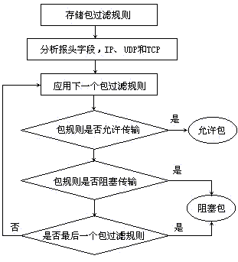
包过滤操作流程图
该规则未命中

Slide 228
应用代理防火墙
代理（应用层网关）技术：
与包过滤技术完全不同，完全“阻隔”网络通信流
理解应用协议，代理用户与服务器的连接
接收、分析服务请求，允许则代理用户（应用）去取得网络信息——内外网间不直接通信。
对每种应用服务编制专门的代理程序
对应用程序的数据进行检查，实现比包过滤路由器更严格的安全策略

Slide 229
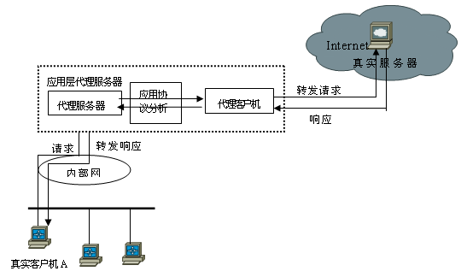
代理服务器工作原理
从内部网络接受并分析client的应用请求，如果client被授权，则代表client与外部server进行通信，反之亦然。
最流行的代理方式：双宿主网关
面向C端代理服务器，面向S端代理客户机

Slide 230
代理服务器的主要功能
充当防火墙
限制内外网间的相互访问
节省IP开销
所有用户对外只占用一个IP，所以不必租用过多的IP地址
提高访问速度：
本身带宽较小，通过带宽较大的proxy与目标主机连接。
代理缓冲——网络缓存。

Slide 231
电路级网关 (Circuit-level proxies）
工作在（会话层）传输层，监控内外主机间TCP握手信息，决定会话是否合法。
接收客户端连接请求，代理客户端完成网络连接。
检查双方SYN，ACK和序列数据是否合逻辑，来判断请求会话是否合法，合法则建立连接
之后，仅在客户和服务器间中转（复制、传递）数据，而不进行过滤。
电路层网关
外部
主机
外部连接
out
in
out
in
内部连接
内部
主机
out
in

Slide 232
状态检测包过滤技术
采用基于连接的状态检测机制
在包过滤的同时，检察数据包之间的关联性，将属于同一连接的所有包作为一个整体的数据流看待，视每个连接发起到结束的全过程，构成连接状态表
检查包括链路层、网络层、传输层、应用层的各种信息，结合规则表和状态表决定是否允许包通过。
动态连接状态表：
以前的通信信息，也可以是其他相关应用程序的信息
支持多种协议和应用，可方便地实现应用和服务扩充。

Slide 233
状态检测过程
TCP连接建立前，使用普通的包过滤。
同时建立起连接状态表。
对已建立连接使用连接状态表去匹配。

Slide 234
包过滤规则
行为 | 源地址 | 目的地址 | 协议 | 源端口 | 目的端口 | 码子位
允许 允许 拒绝 | 内部网络地址 外部网络地址 所有 | 外部网络地址 内部网络地址 所有 | TCP TCP 所有 | 任意 80 所有 | 80 1023 所有 | 任意 ACK 所有
状态检测规则
行为 | 规则
允许 允许 拒绝 | 数据包是先前连接的一部分 先前有出站数据包 其他

Slide 235
防火墙体系结构
屏蔽路由器结构
双重宿主主机体系结构；
屏蔽主机体系结构；
屏蔽子网体系结构。

Slide 236
防火墙局限性
可能被绕开
例如，在防火墙内部通过拨号出去
不能防范内部攻击
无法禁止内部人员将敏感数据拷贝到U盘上
不能防范没有安全意识的管理员授予某些入侵者临时网络访问权限
不能防止传送被病毒感染的程序或者文件、邮件等
不对扫描文件
性能瓶颈、单点失效
不能防备新的网络安全问题

Slide 237
第九章 入侵检测

Slide 238
入侵检测
对入侵行为的发觉：
对网络和系统的运行状态进行监视
从网络或系统关键点收集信息并进行分析
从中发现网络和系统中是否有违反安全策略的行为和被攻击的迹象
攻击企图、攻击行为或者攻击结果
以保证系统资源的机密性、完整性和可用性
入侵检测系统IDS（Intrusion Detection System）：
进行入侵检测的软件与硬件组合

Slide 239
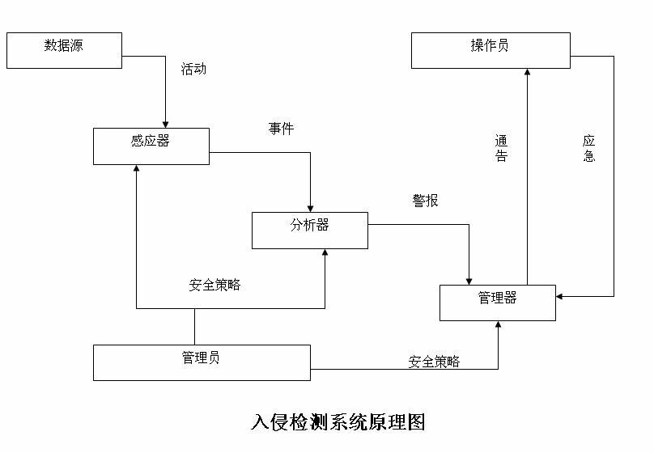
IDS系统原理

Slide 240
IDS系统原理

Slide 241
IDS基本结构
入侵检测系统包括三个功能部件
信息收集
信息分析
结果处理

Slide 242
信息收集的来源
系统或网络的日志文件
网络流量
系统目录和文件的异常变化
程序执行中的异常行为

Slide 243
信息分析方法
误用检测（模式匹配）
统计分析（异常检测）
完整性分析

Slide 244
入侵检测性能关键参数
误报(false positive)：
错误将正（异）常活动定义为入侵
漏报(false negative)：
未能检测出入侵行为

Slide 245
模式匹配
误用检测模型（Misuse Detection）：
收集非正常操作的行为特征，建立（入侵或攻击）特征库（误用模式数据库）
监测用户或系统行为与特征库中记录匹配（指纹识别，从而发现违背安全策略的行为
一般来讲，一种攻击模式可以用一个过程（如执行一条指令）或一个输出（如获得权限）来表示。
该过程可以很简单（如通过字符串匹配以寻找一个简单的条目或指令），
也可以很复杂（如利用正规的数学表达式来表示安全状态的变化）

Slide 246
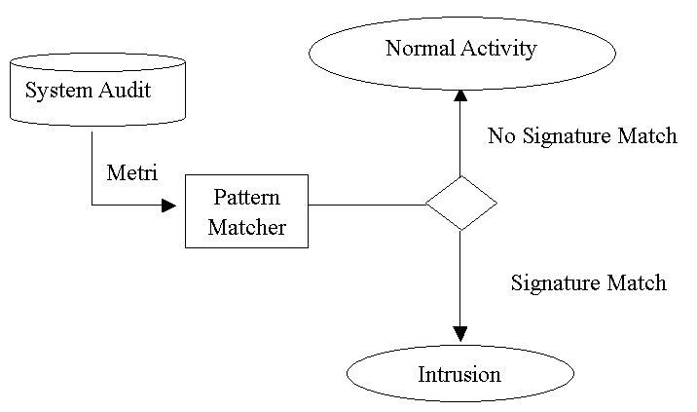
误用检测模型

Slide 247
统计分析
异常检测模型（Anomaly Detection ）：
给系统对象（如用户、文件、目录和设备等）创建统计描述，统计正常操作应具有特征（用户轮廓）。
定时采样系统正常使用时的一些测量属性，包括会话登录、退出、CPU和内存占用，硬盘使用，访问次数、操作失败次数和延时等
统计测量属性的平均值和偏差被用来与网络、系统行为进行比较，用户活动与正常行为有重大偏离（观察值在正常值范围之外），就视为入侵 。

Slide 248
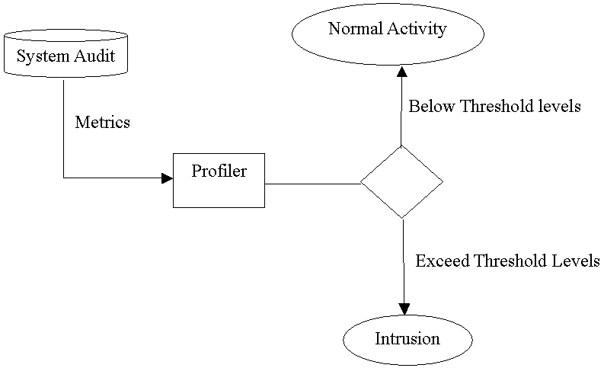
异常检测模型

Slide 249
完整性分析
主要关注某个文件或对象是否被更改
常包括文件和目录的内容及属性
在发现被更改的、被安装木马的应用程序方面特别有效
往往用于事后分析

Slide 250
响应方式
被动响应
记录安全事件
产生报警信息
记录附件日志
激活附加入侵检测工具
温和主动响应
隔离入侵者IP
禁止被攻击对象的特定端口和服务
隔离被攻击对象
严厉主动响应
警告攻击者
跟踪攻击者
断开危险链接
攻击攻击者
与其他安全产品交互

Slide 251
入侵检测分类
检测方法
数据来源
系统架构
时效性

Slide 252
入侵检测的分类（2）
按照数据来源：
基于主机：
监控主机上的活动，以该主机为保护目标
基于网络：
数据来源是网络传输数据包，保护网络的运行
混合型

Slide 253
两类IDS监测软件
网络IDS
侦测速度快
隐蔽性好
视野更宽
较少的监测器
占资源少
主机IDS
视野集中
易于用户自定义
保护更加周密
对网络流量不敏感

Slide 254
Deployment of IDS
IDS #3
Internet
FireWall
IDS #1
IDS #2
IDS#1 Monitor of External Traffic
IDS#2 Monitor of Internal Traffic
IDS#3 Monitor of Firewalls
External

Slide 255
发展方向
1、更有效集成各种入侵检测数据源，包括从不同系统和不同传感器上采集的数据，提高报警准确率；
2、在事件诊断中结合人工分析，提高判断准确性；
3、提高对恶意代码的检测能力，包括email攻击，Java，ActiveX等；
4、采用一定的方法和策略来增强异种系统的互操作性和数据一致性；

Slide 256
发展方向
5、研制可靠的测试和评估标准；
6、提供科学的漏洞分类方法，尤其注重从攻击客体而不是攻击主体的观点出发；
7、提供对更高级的攻击行为如分布式攻击、拒绝服务攻击等的检测手段；

Slide 257
入侵防护系统（IPS）
防火墙与网络入侵检测技术的结合
位于网络主干位置，一般以透明网关形式存在，所有进出流量均需通过
基于IDS实现网络防护，阻断攻击
使用IDS对数据包进行分析，对高层应用协议数据进行重组与协议追踪。
处理存在问题的数据包并关闭相应连接。

